Slide 1


Функционалности
BKY SOLUTIONS

Slide 2
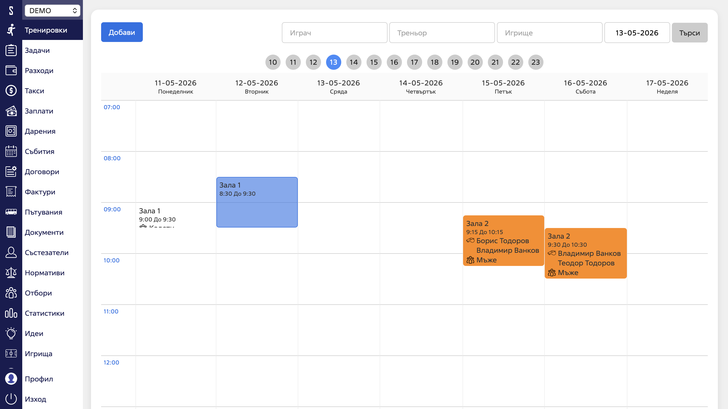
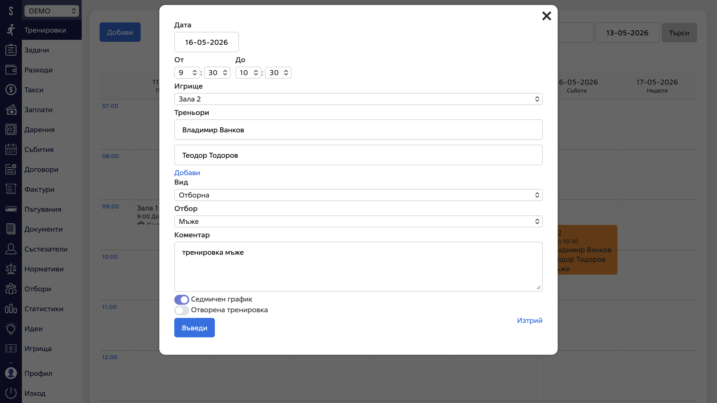
Тренировки
Секция “Тренировки” визуализира календар с насрочени тренировки за конкретен ден, час, зала, треньори, отбор и тн. Позволява добавяне, изтриване на тренировки, както и редактиране на вече добавени такива. Филтърът търси по играч, треньор, игрище и дата.

Slide 3
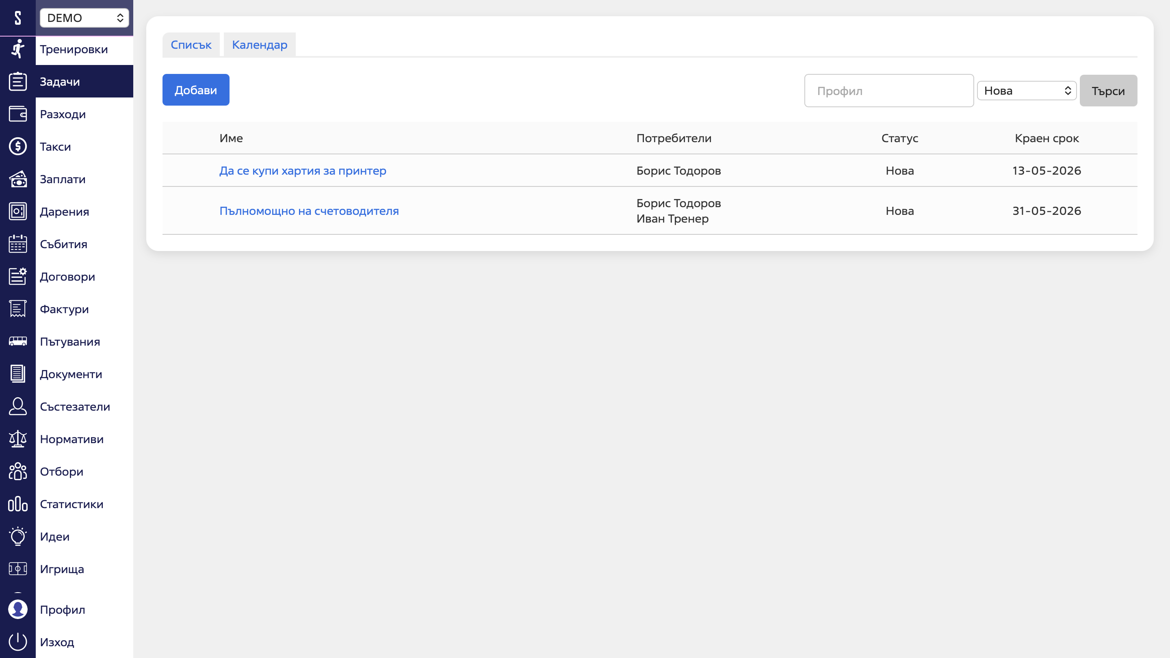
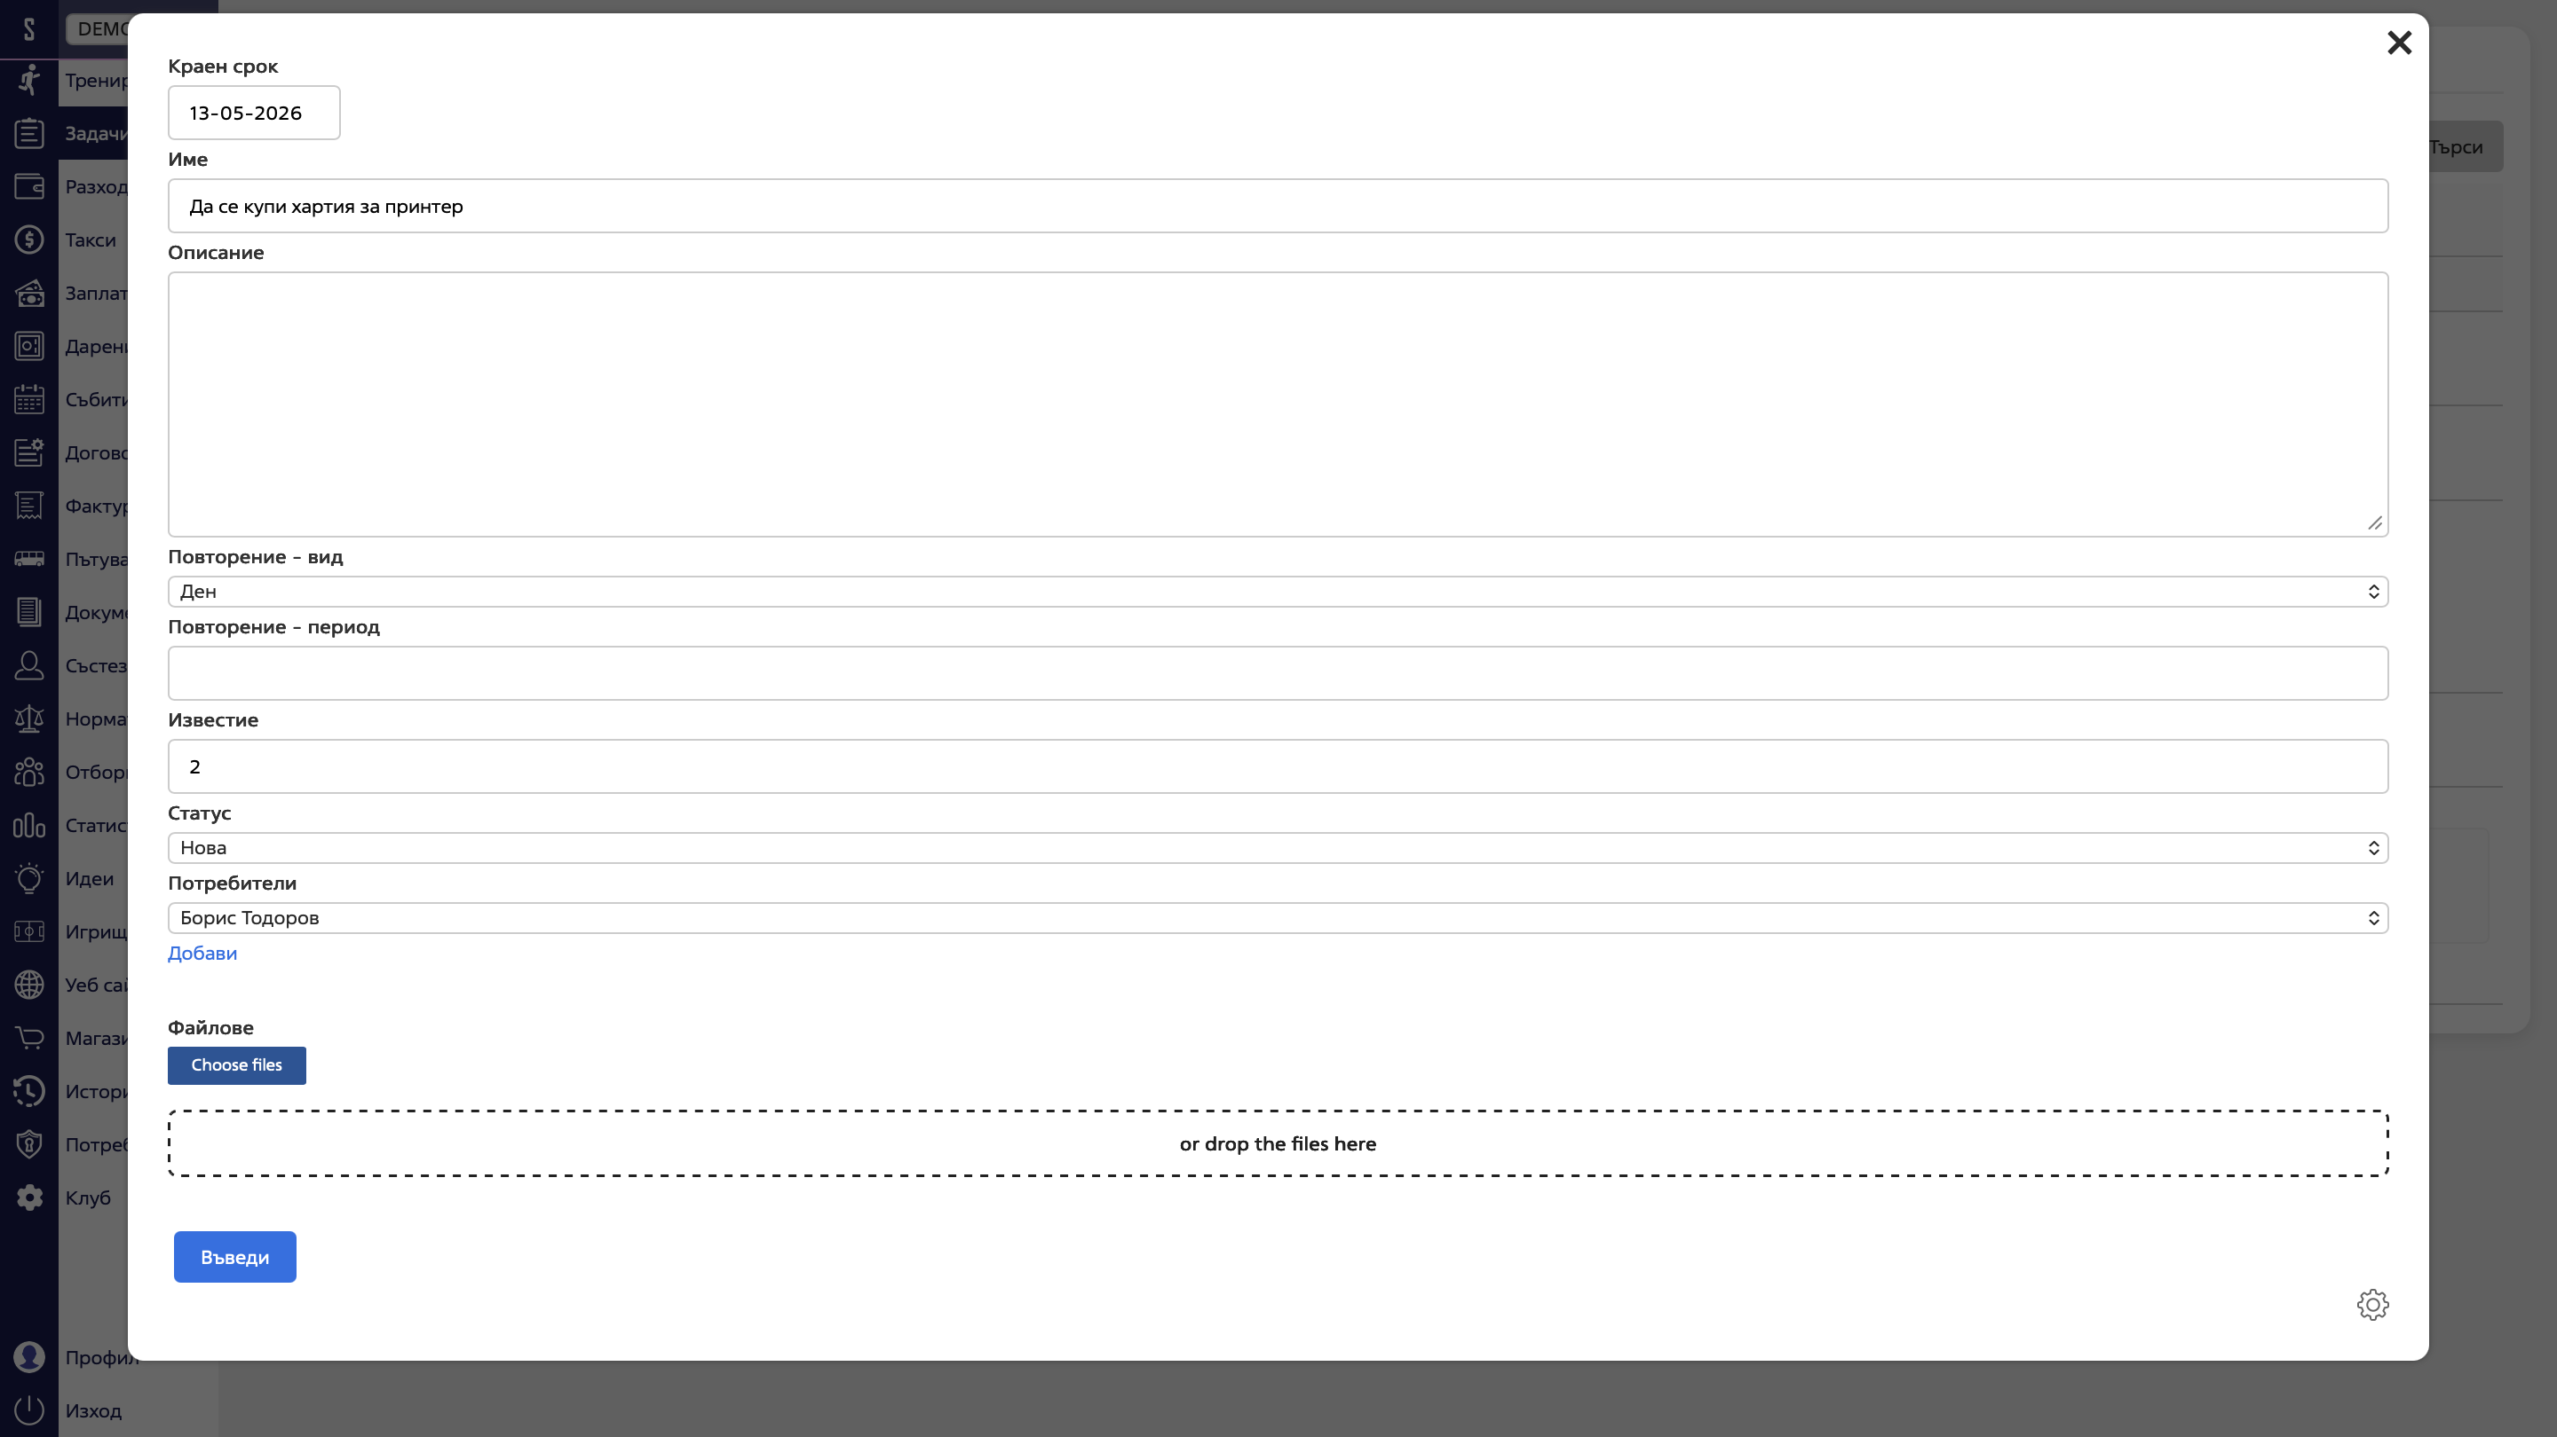
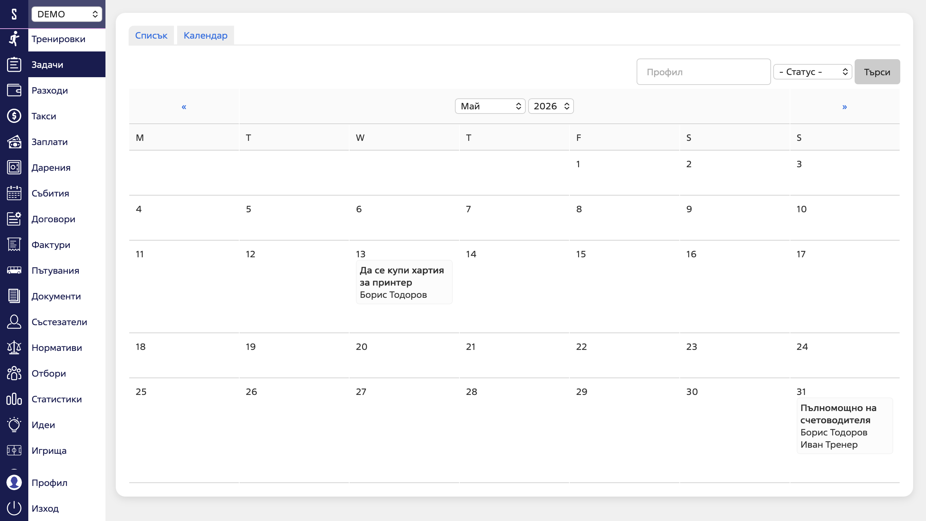
Задачи
Секция “Задачи” менажира задачи, като ги представя както в списък, така и в изглед на календар. Всяка задача има дата, описание, отговорници, опция за изпращане на известие по мейл за изтичащ краен срок и тн. Опция за редакция и изтриване. Филтър по потребител и статус.
Caption
Caption

Slide 4
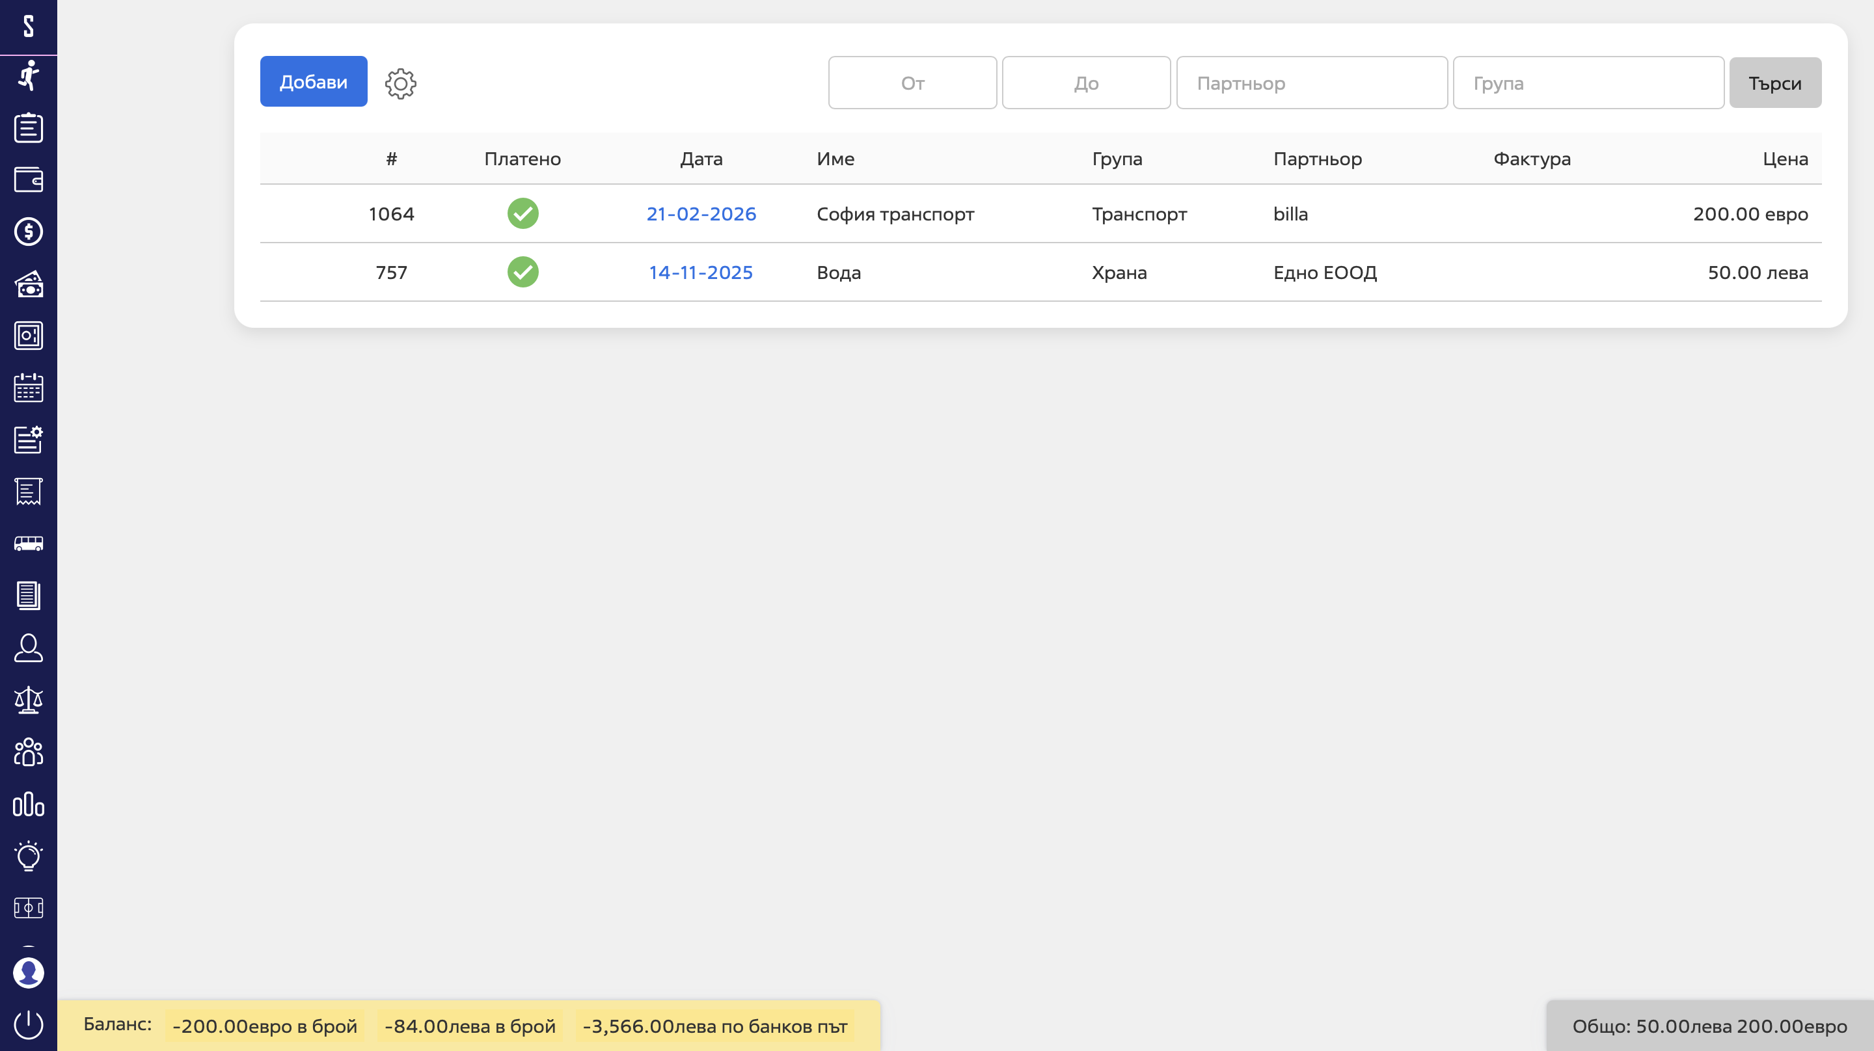
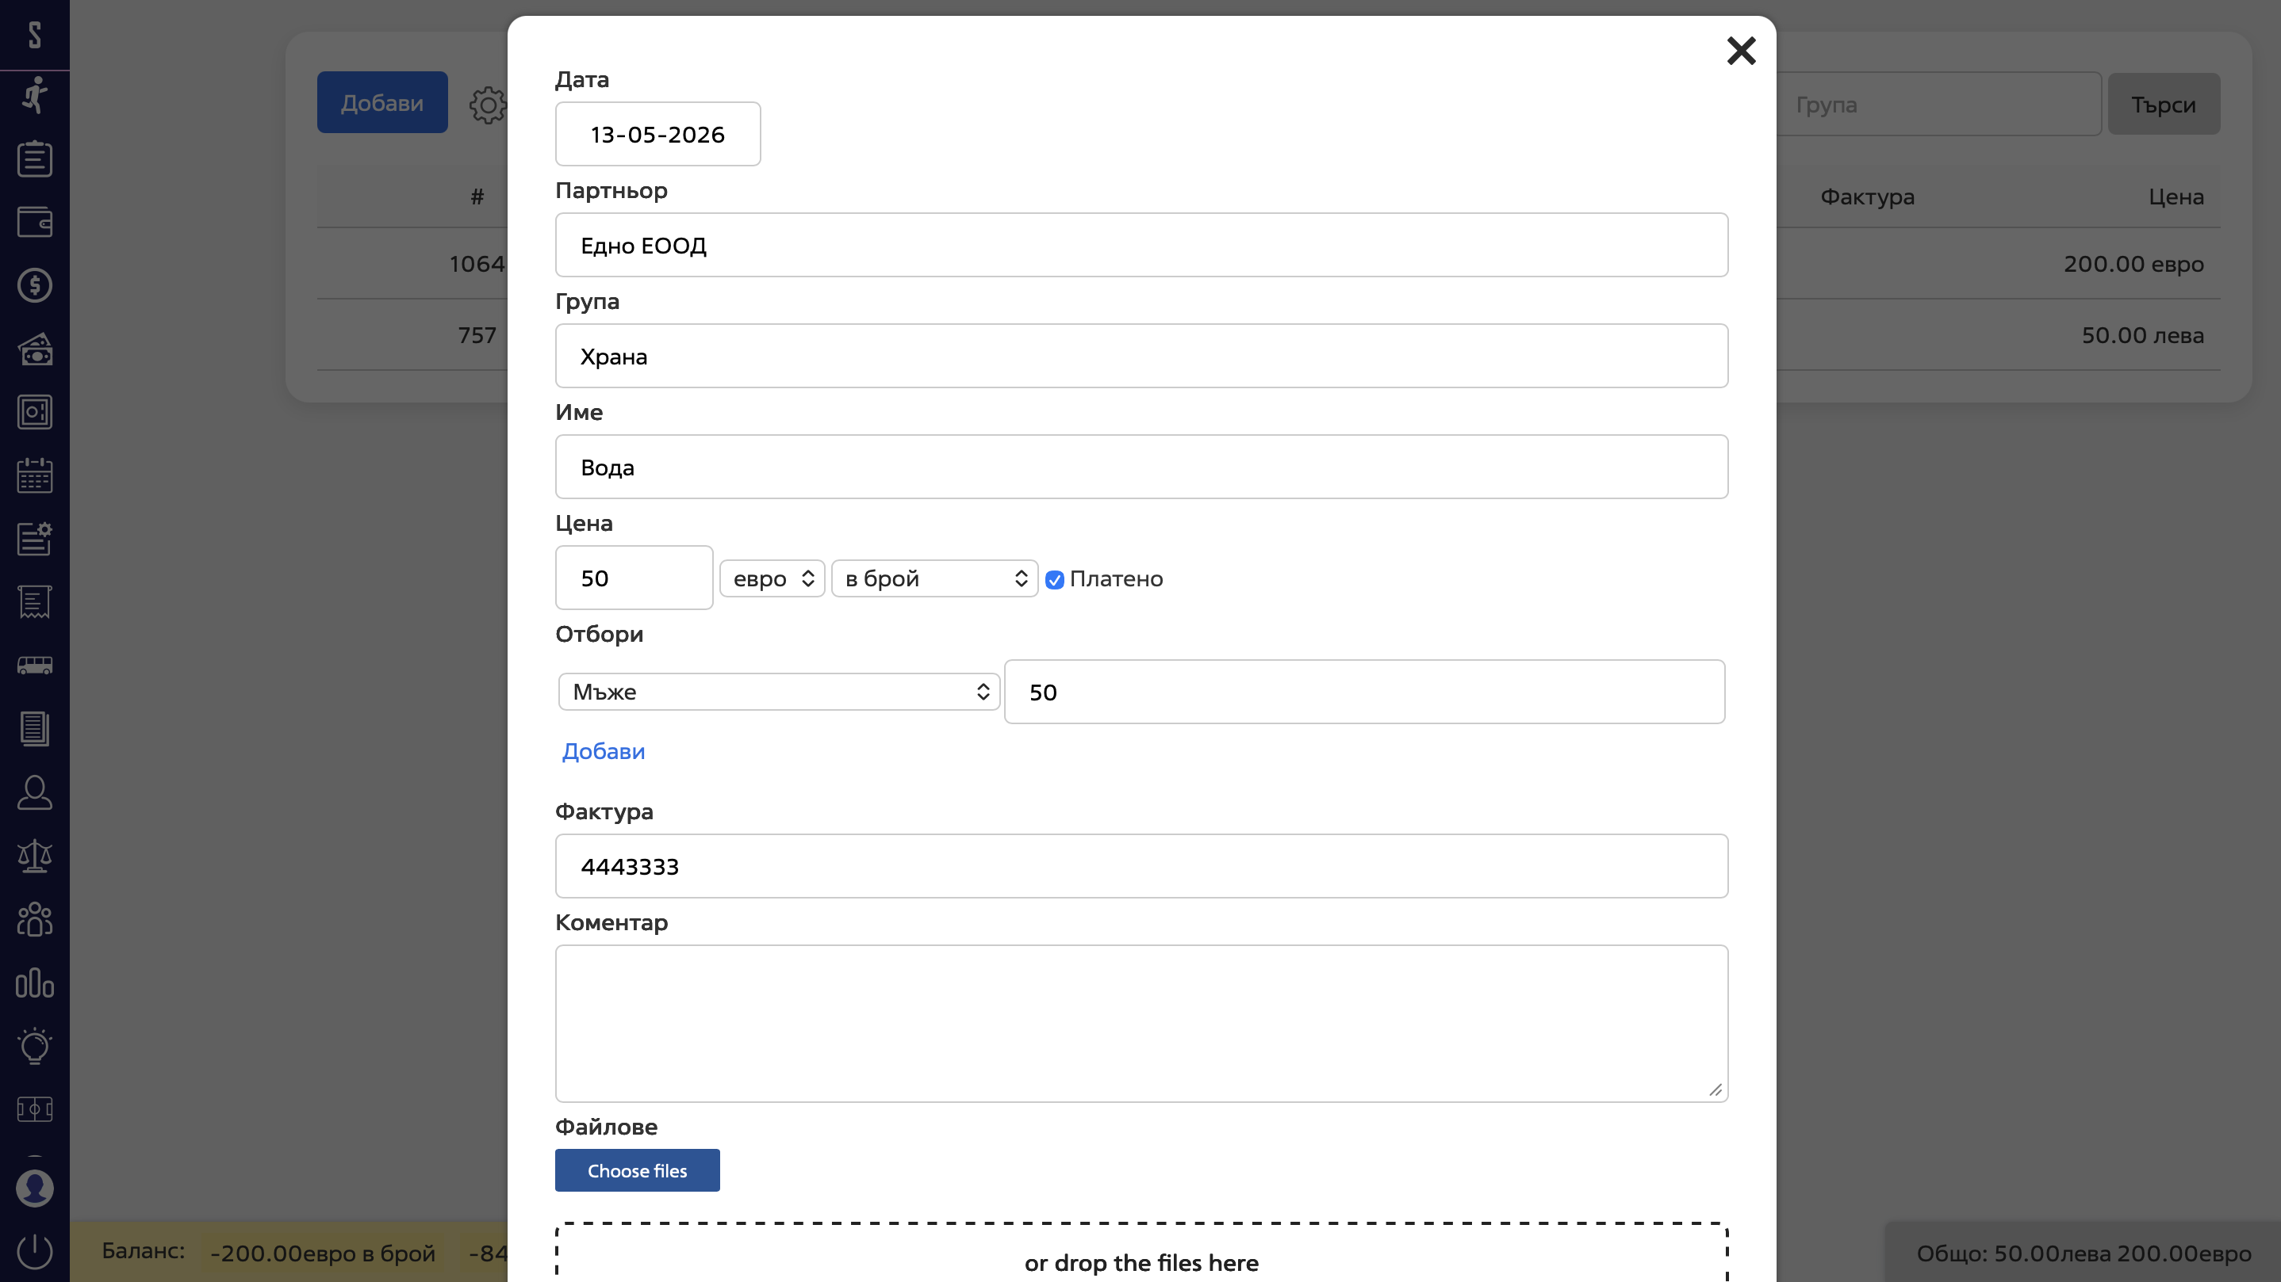
Разходи
Секция “Разходи” позволява управление на финансите, като могат да се добавят, редактират и изтриват разходи със съответни дата, описание, сума, партньор, група, фактура и тн.
Caption
Caption

Slide 5
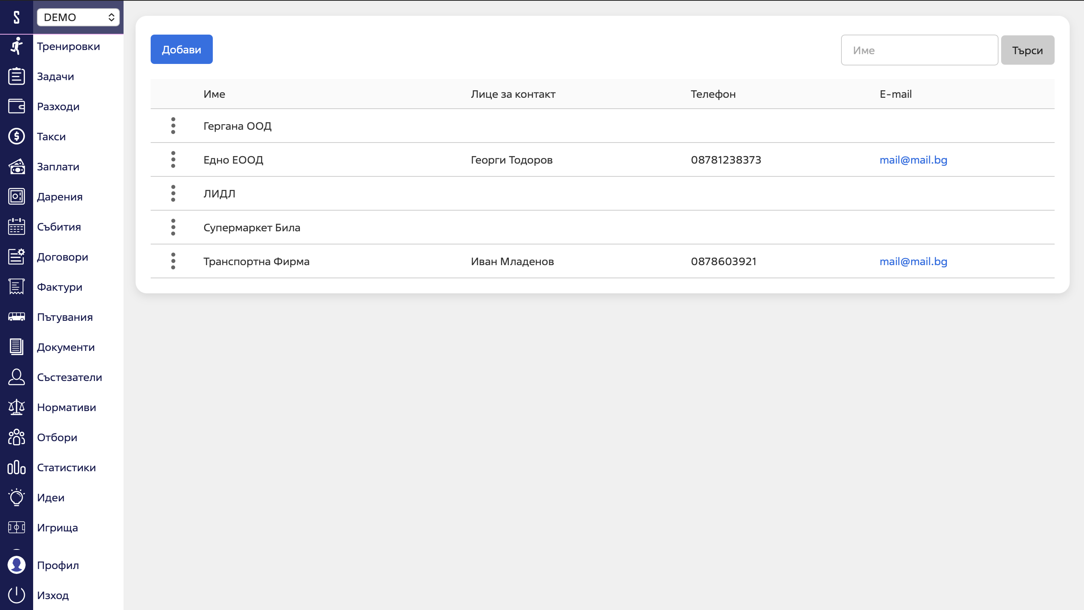
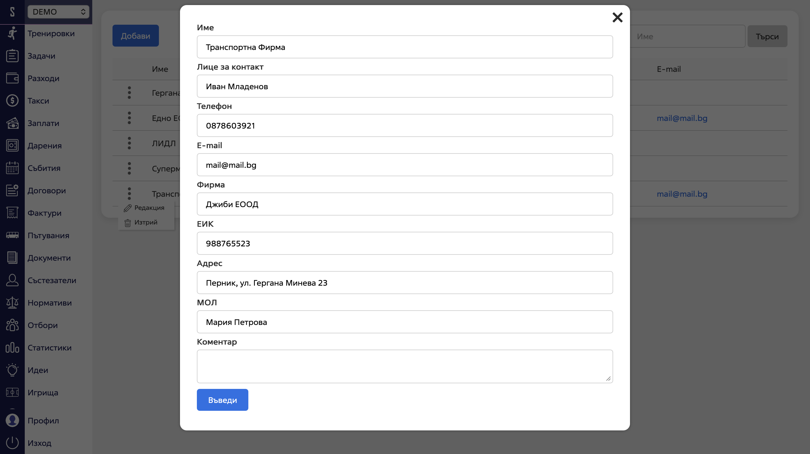
Партньори
Caption
Секция “Партньори” отговаря за добавянето и редактирането на партньорите, които имат съответно име, лице за контакт, телефон, фирма и тн. Филтриране по име.
Caption

Slide 6
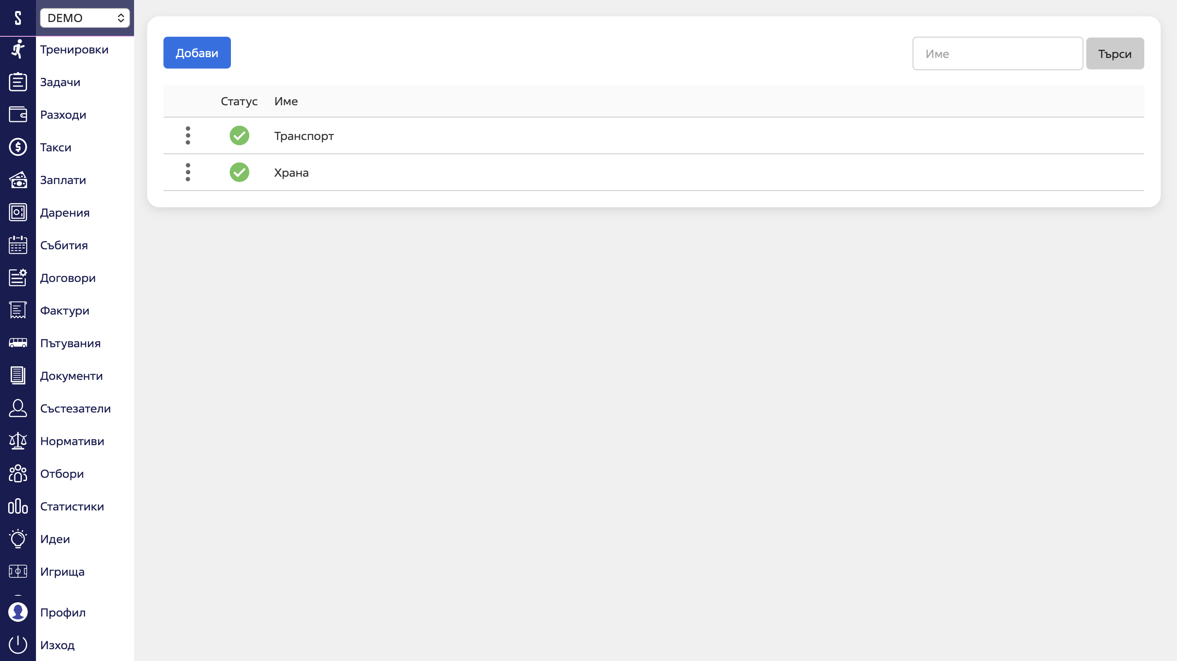
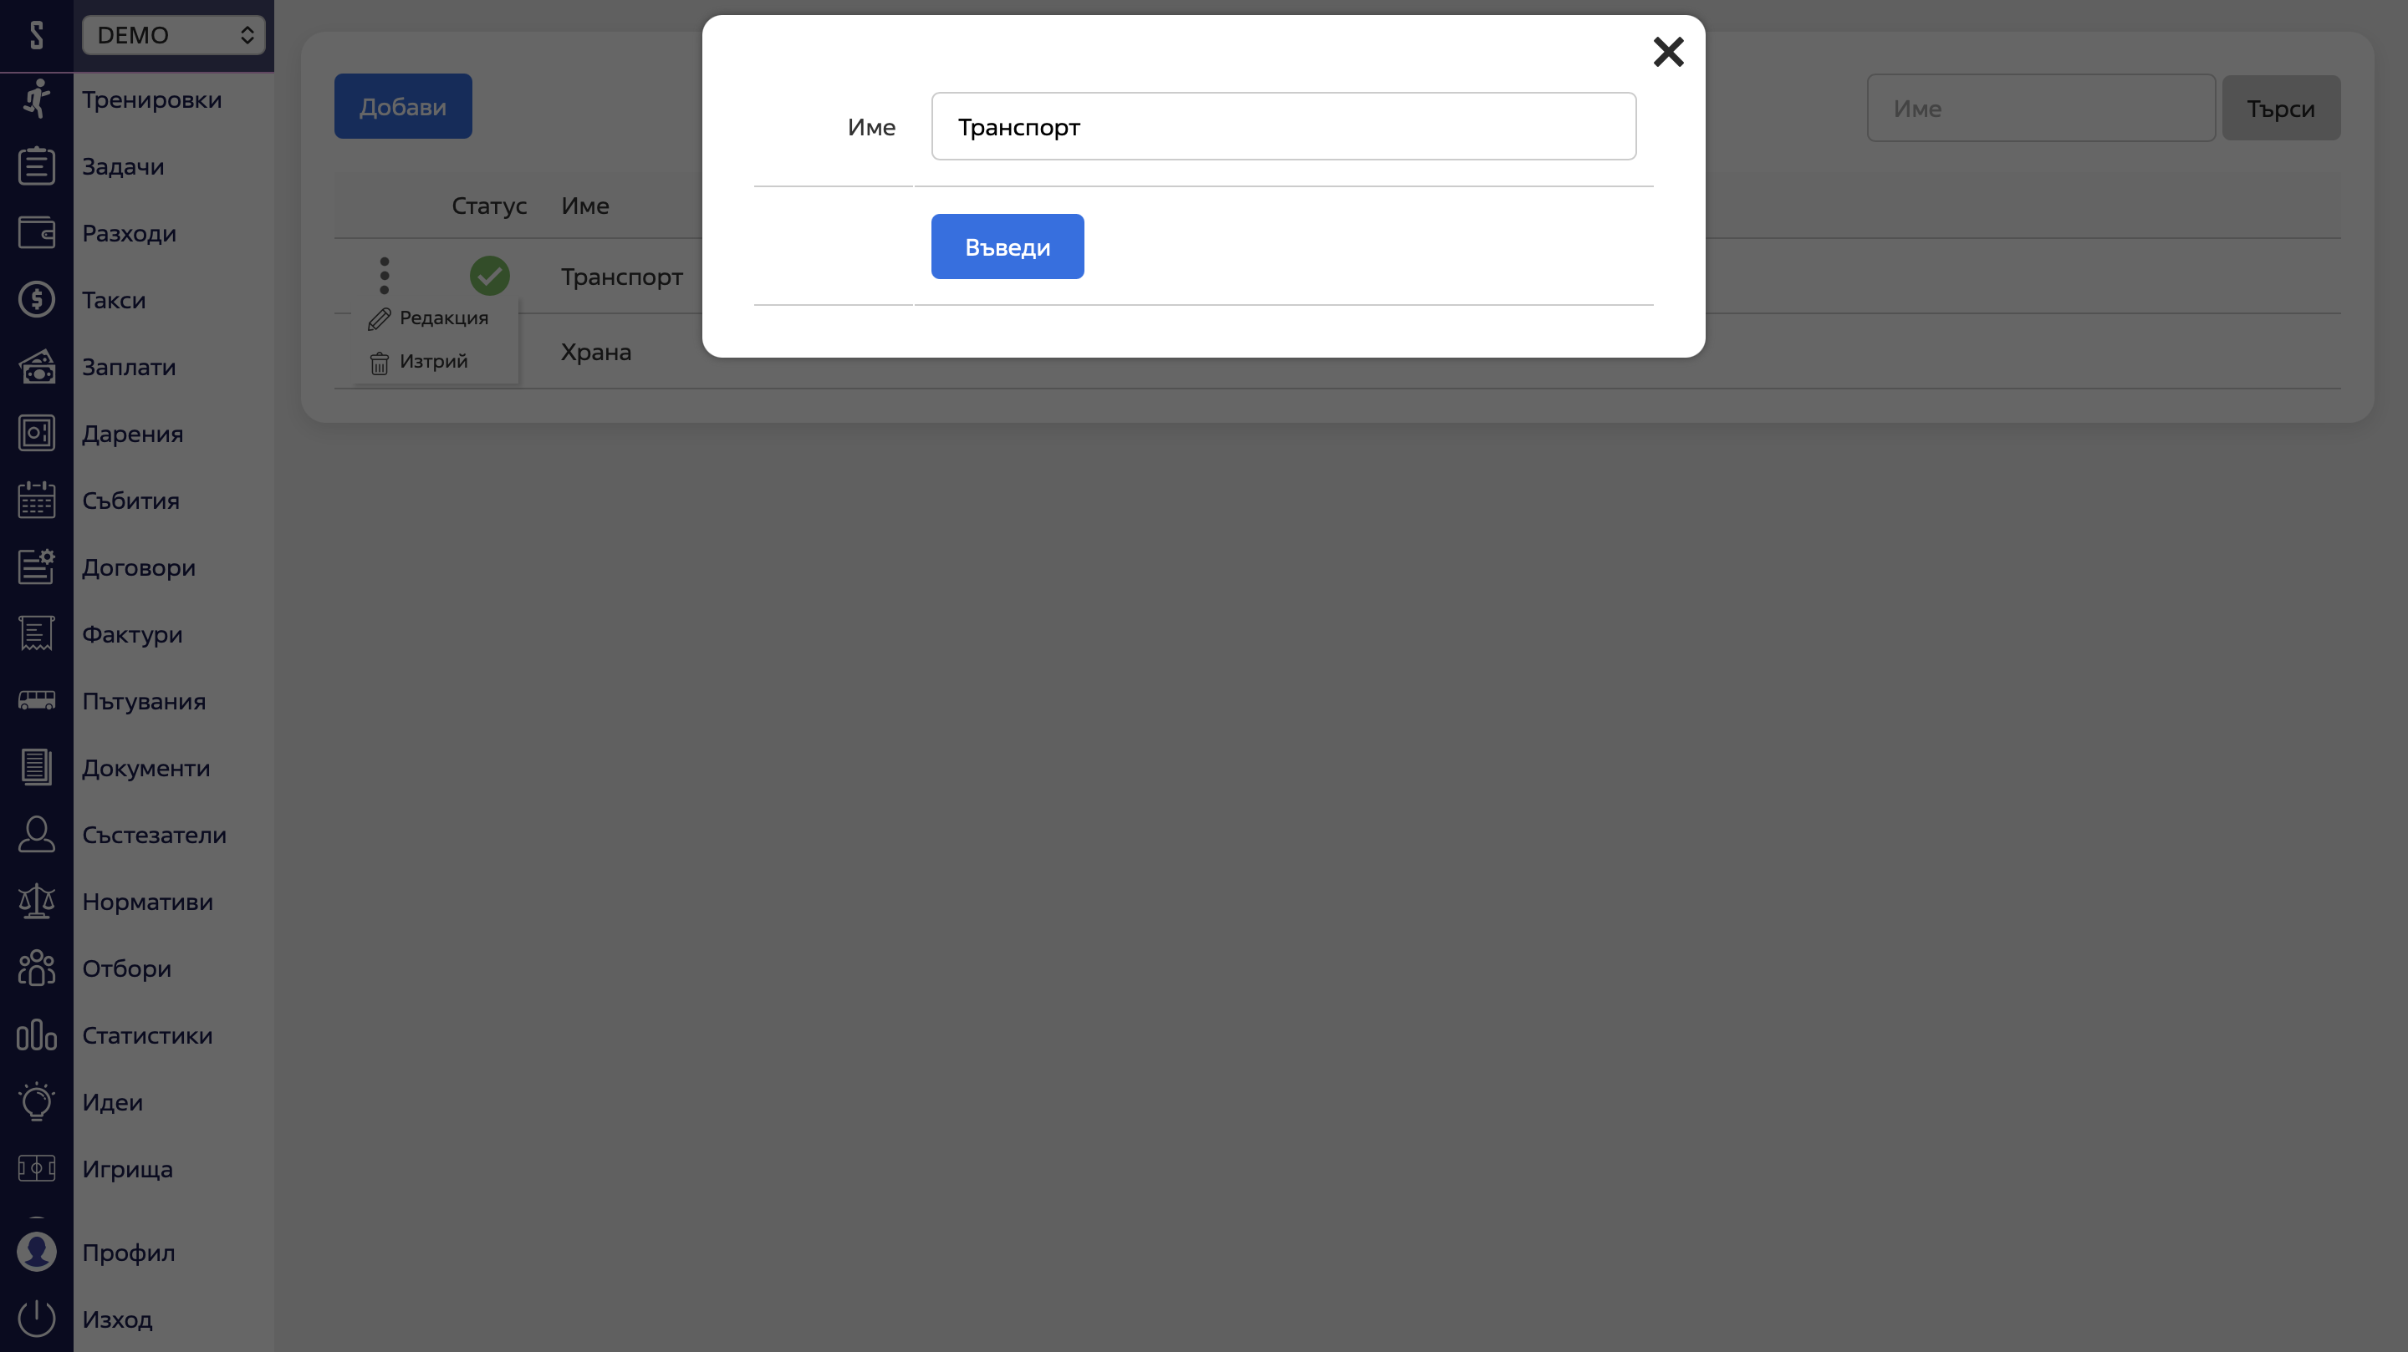
Групи
Caption
Секция “Групи” управлява групите, които ползваме например в секция “Разходи”, като имаме име и статус за всяка група. Филтриране по име, редакция и изтриване.
Caption

Slide 7
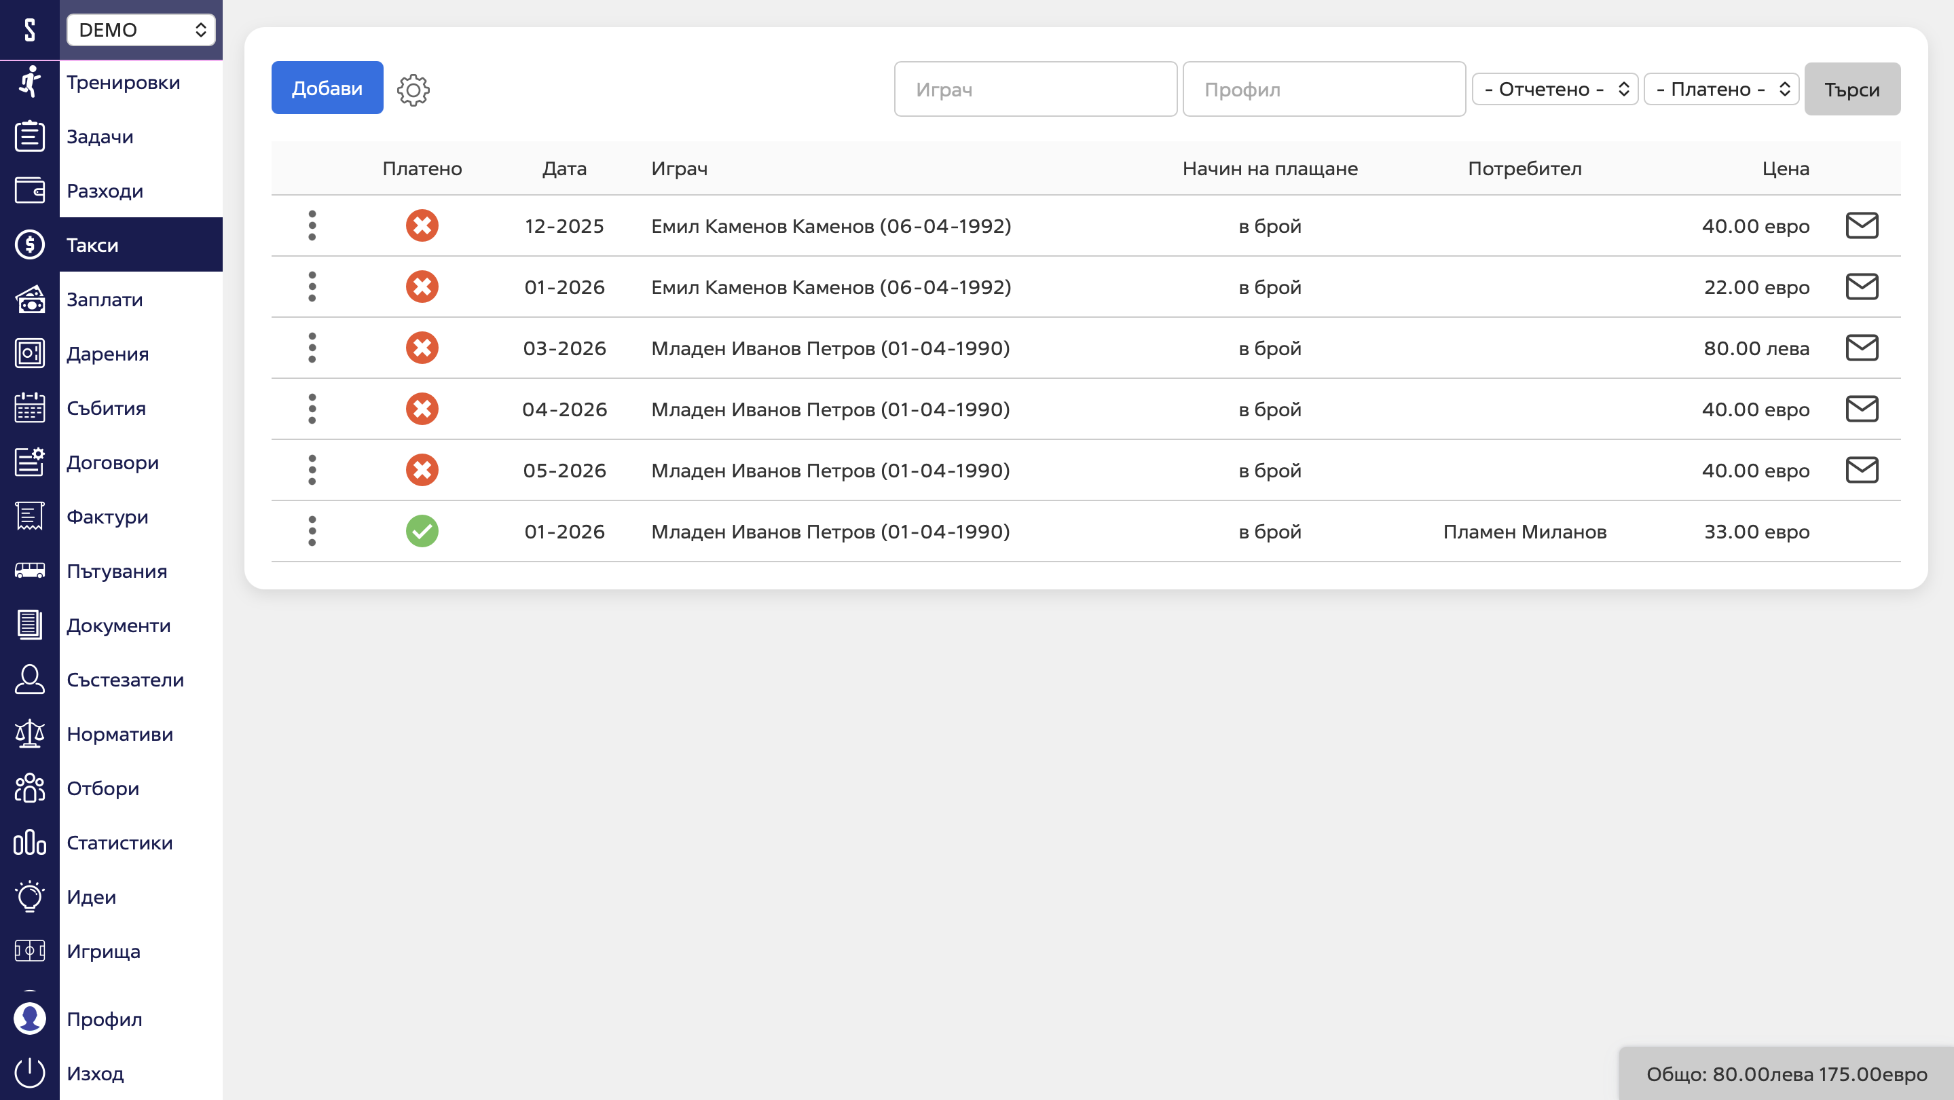
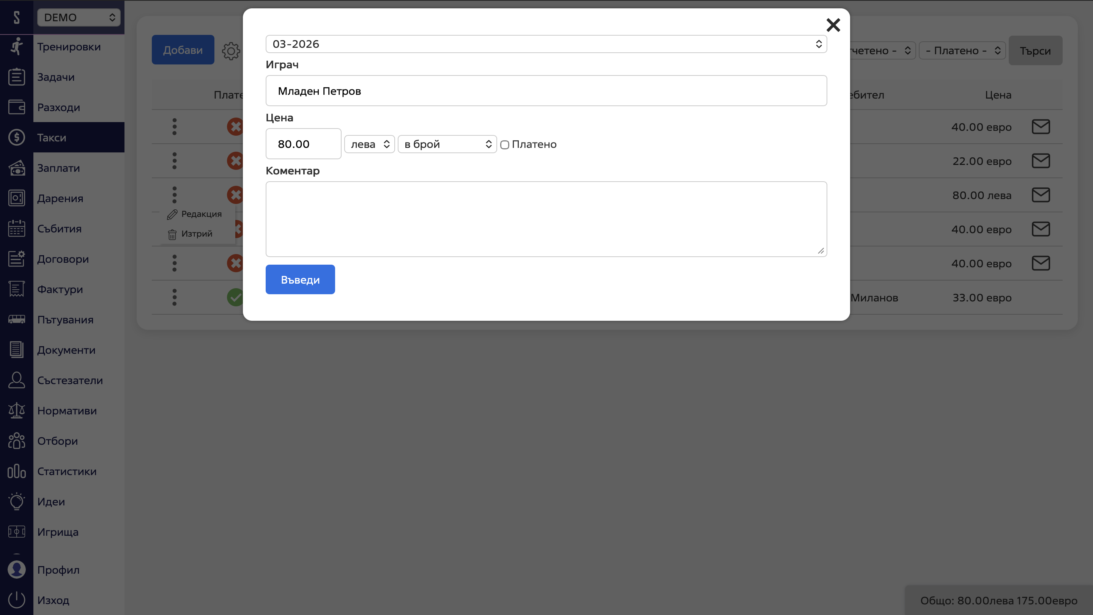
Такси
Caption
Секция “Такси” управлява месечните задължения на играчите, следи дали са платени и изпраща известие за закъсняващо плащане. Въвежда се месец, играч, сума, валута и тн. Филтър по играч, статус и плащане.
Caption

Slide 8
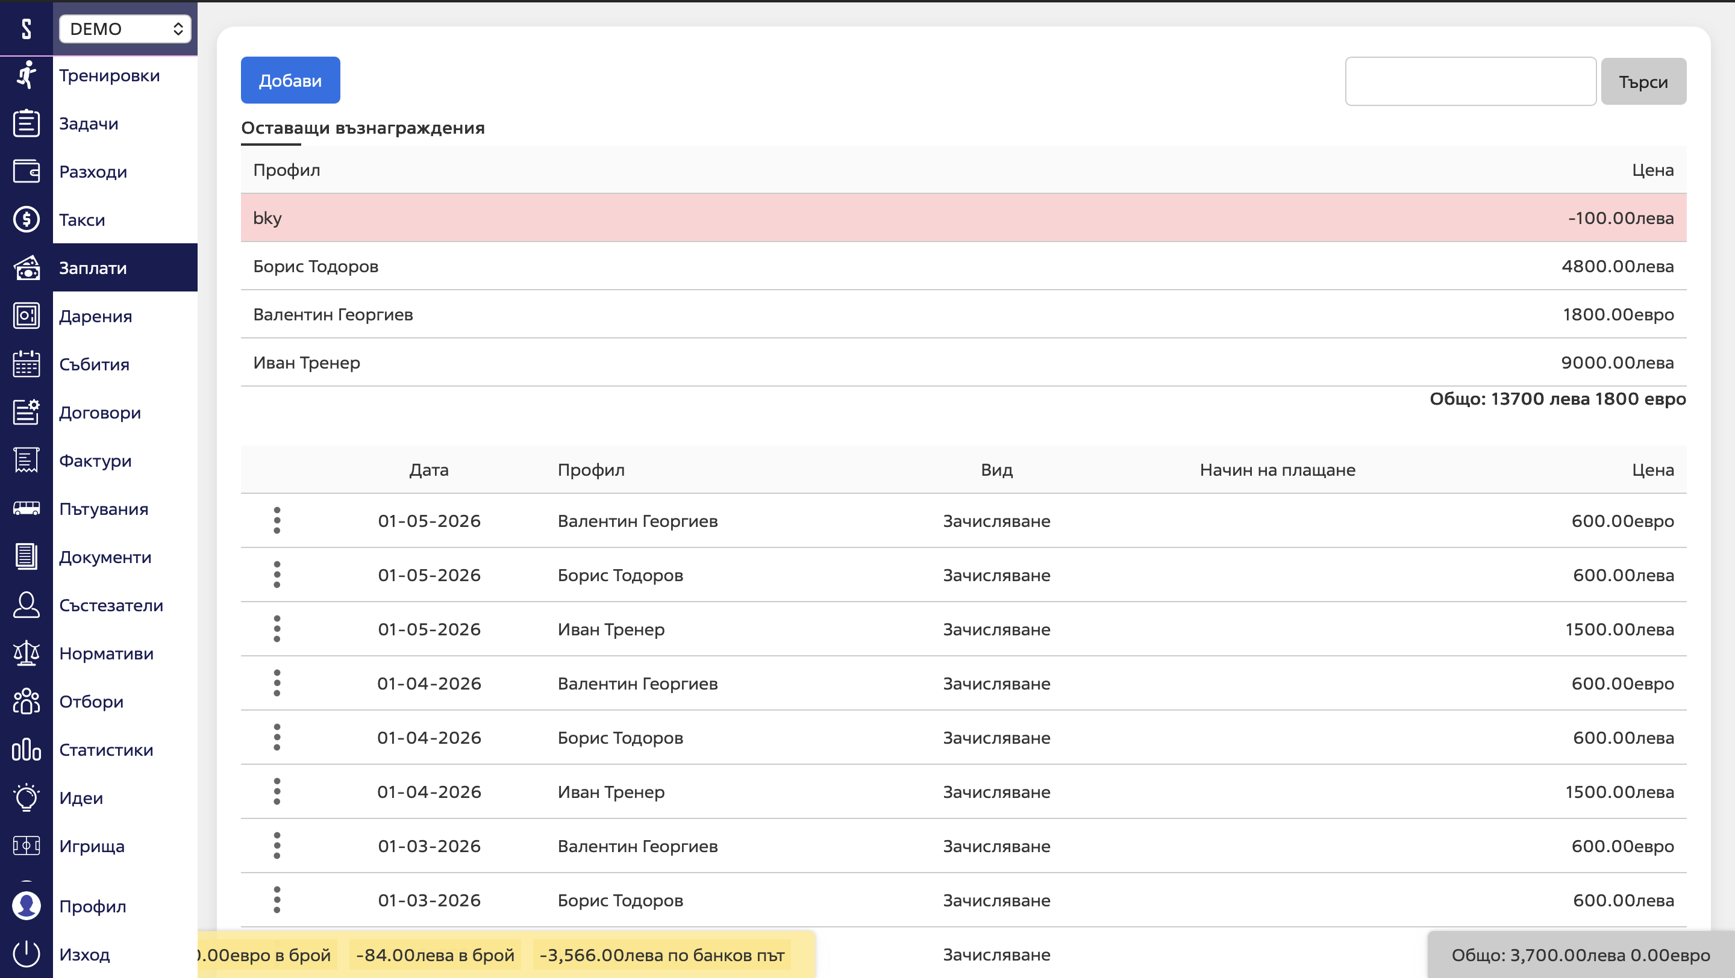
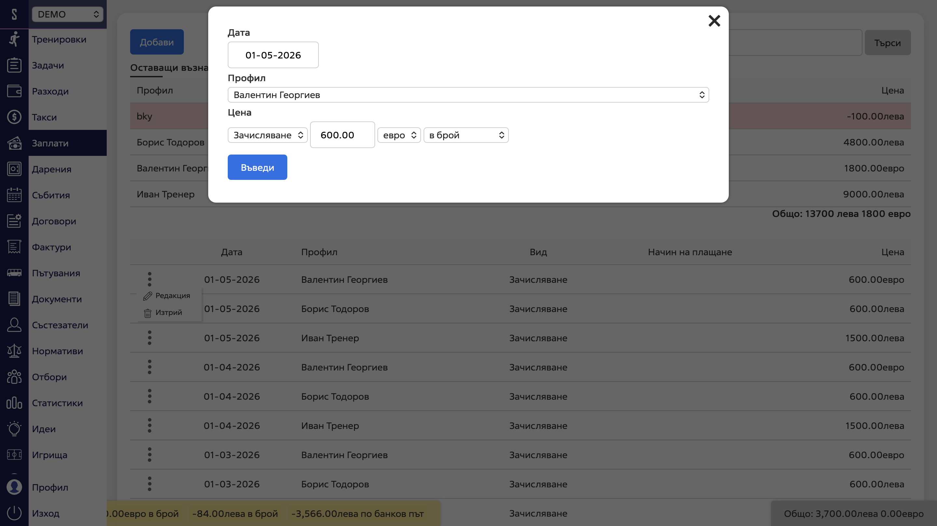
Заплати
Caption
Секция “Заплати” менажира месечното възнаграждение на потребителите, като може както автоматично да зачислява, така и ръчно. Избор на дата за начисляване, сума, потребител и тн.
Caption

Slide 9
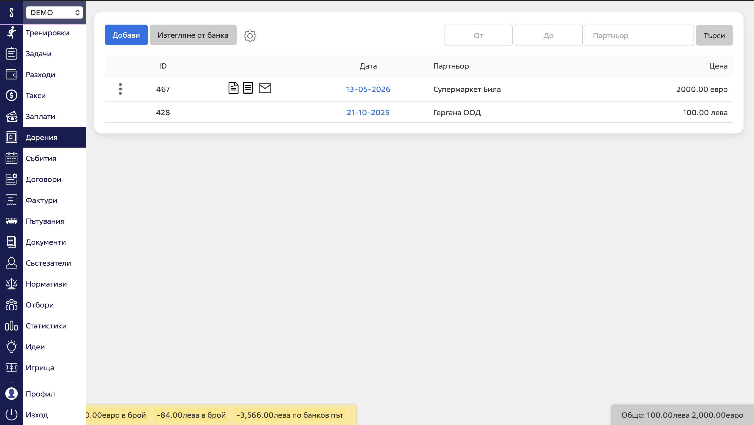
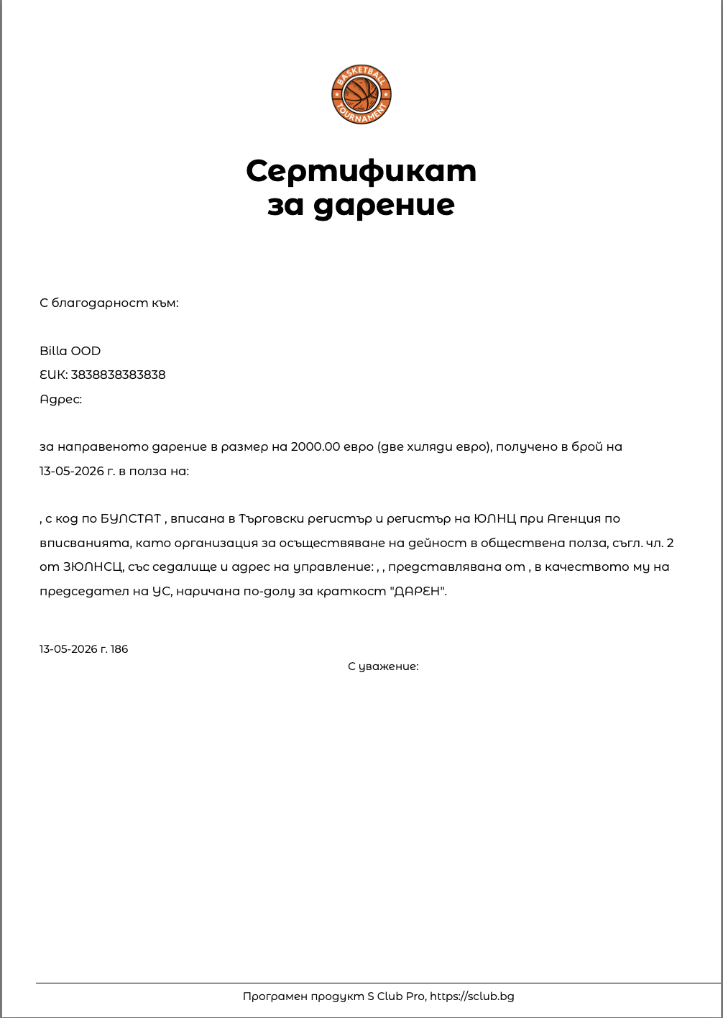
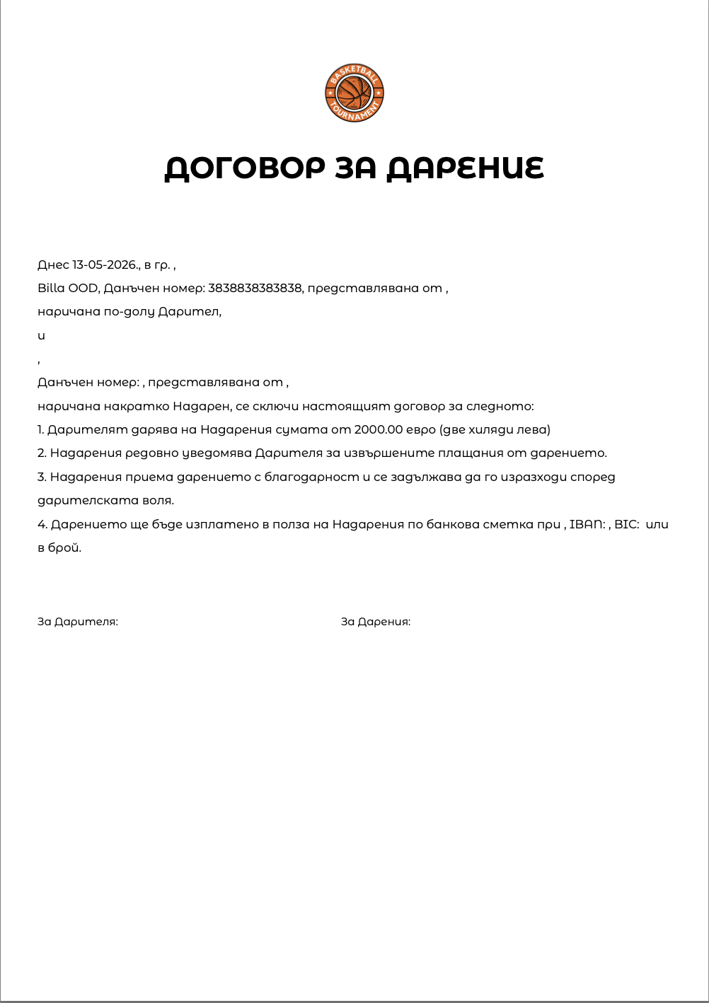
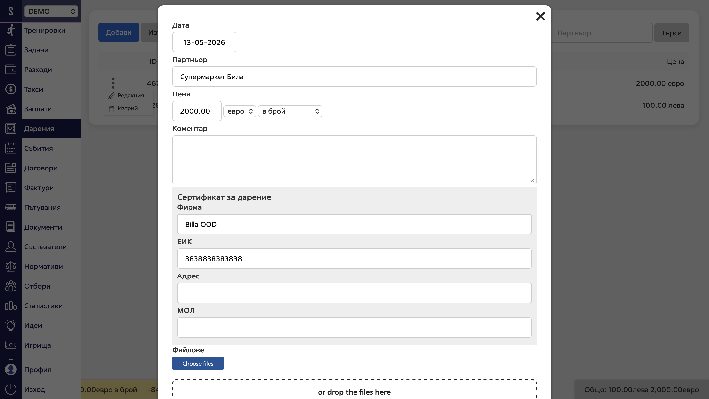
Дарения
Секция “Дарения” управлява даренията, направени от съответен партньор за клуба, като се въвежда дата, сума и информация за генериране на сертификат и договор за дарение във формат pdf. Възможност за изпращане на мейл с прикачен сертификат за дарение на дарителя.
Caption
Caption

Slide 10
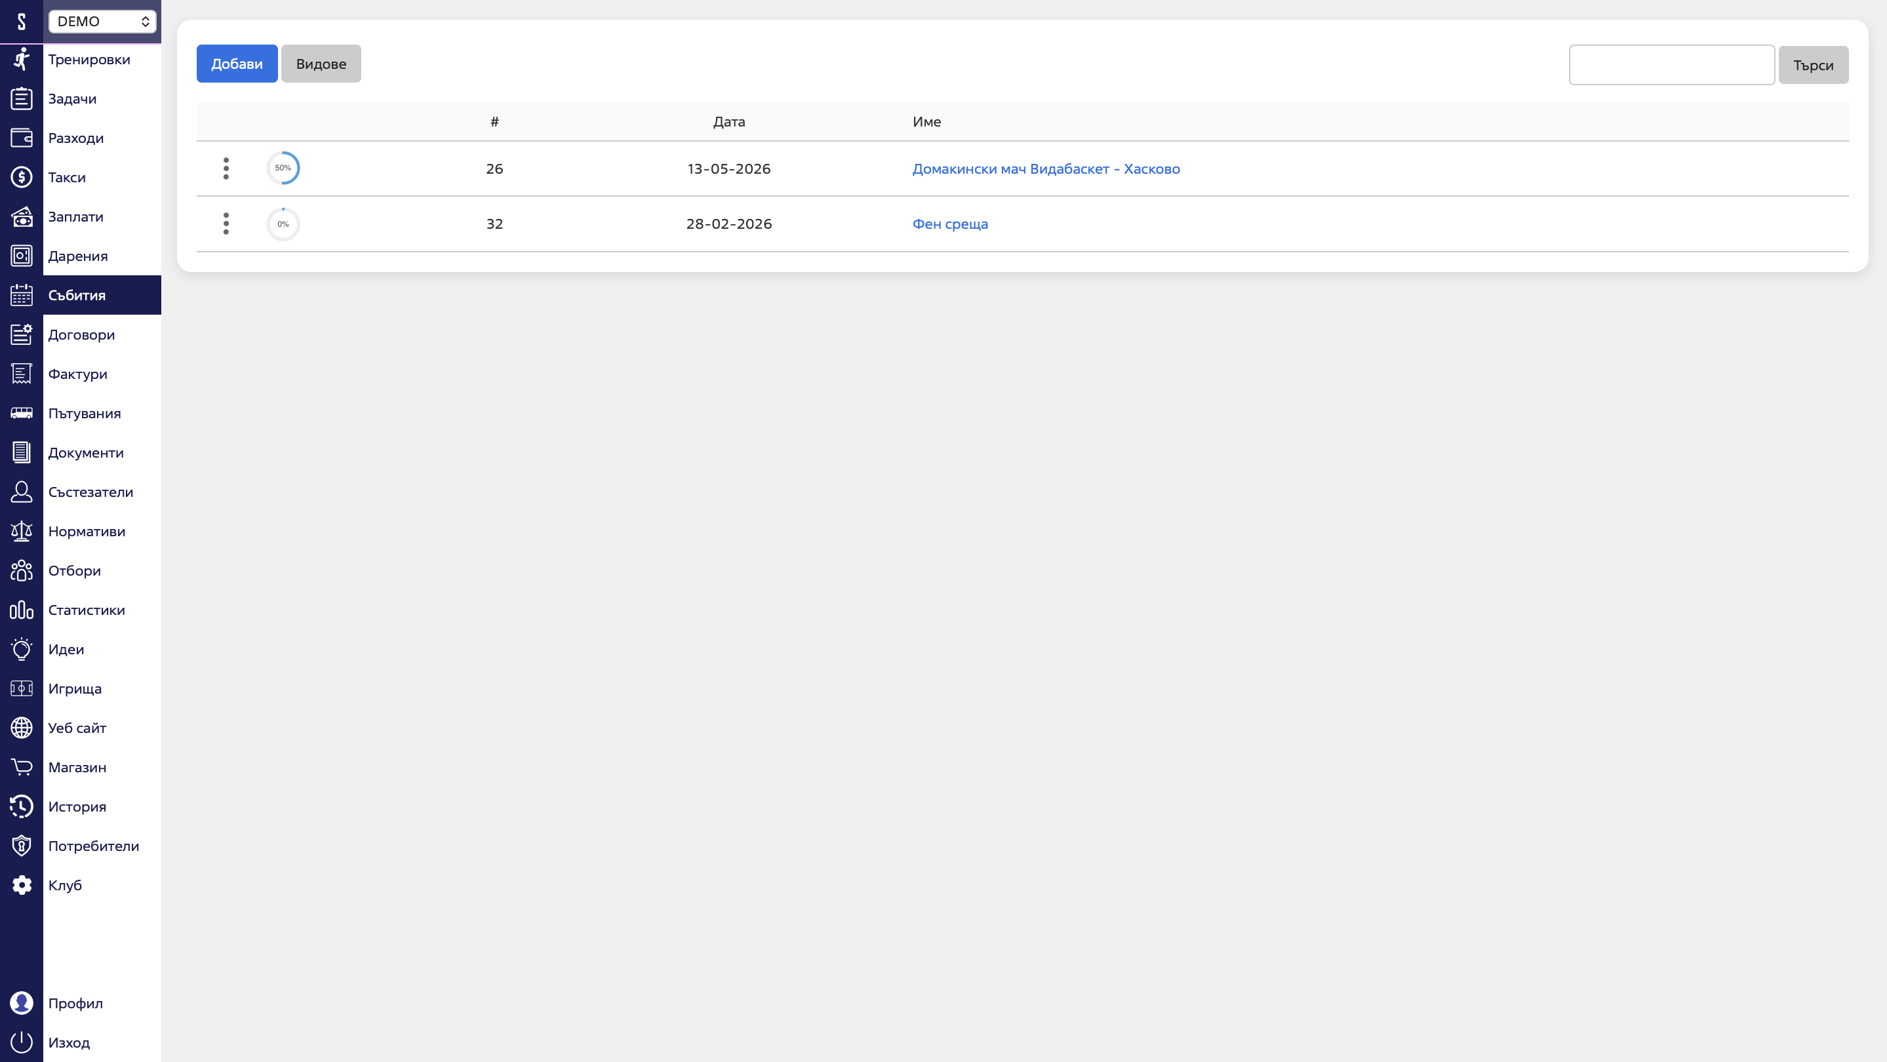
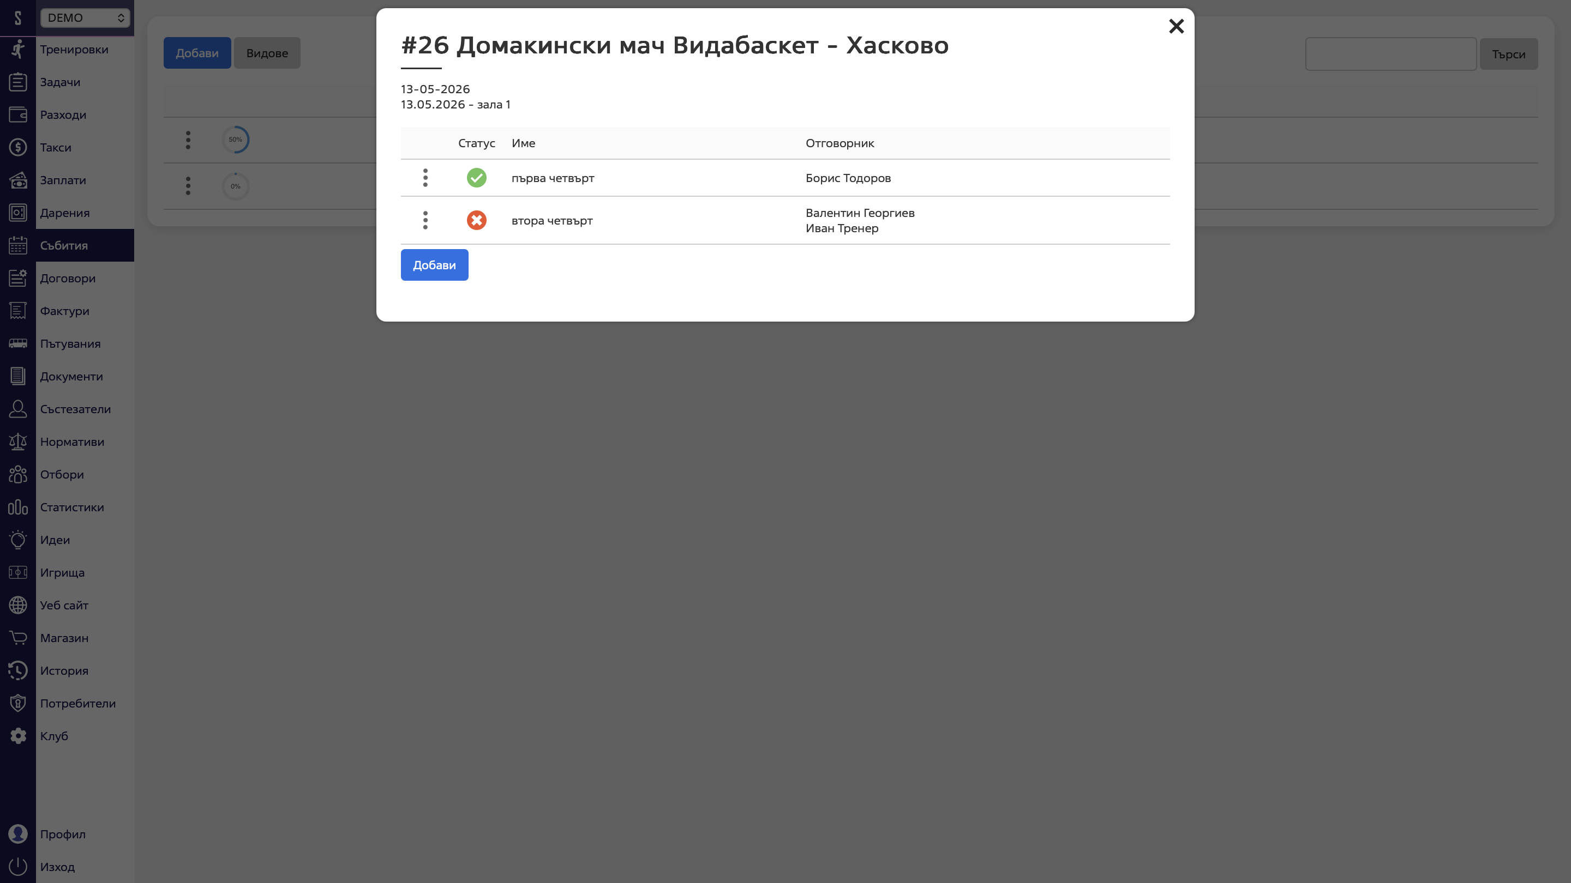
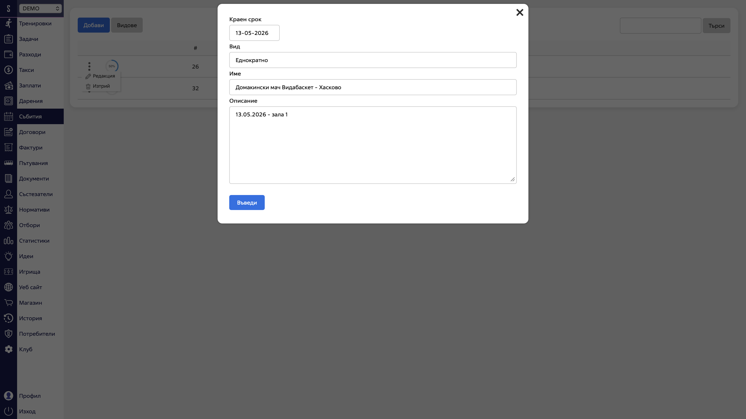
Събития
Секция “Събития” управлява извънредни събития за клуба, които имат дата, вид, описание. Всяко събитие може да се разбие на подсъбития с отговорници, които определят процентно завършеността на едно събитие.
Caption
Caption
Caption

Slide 11
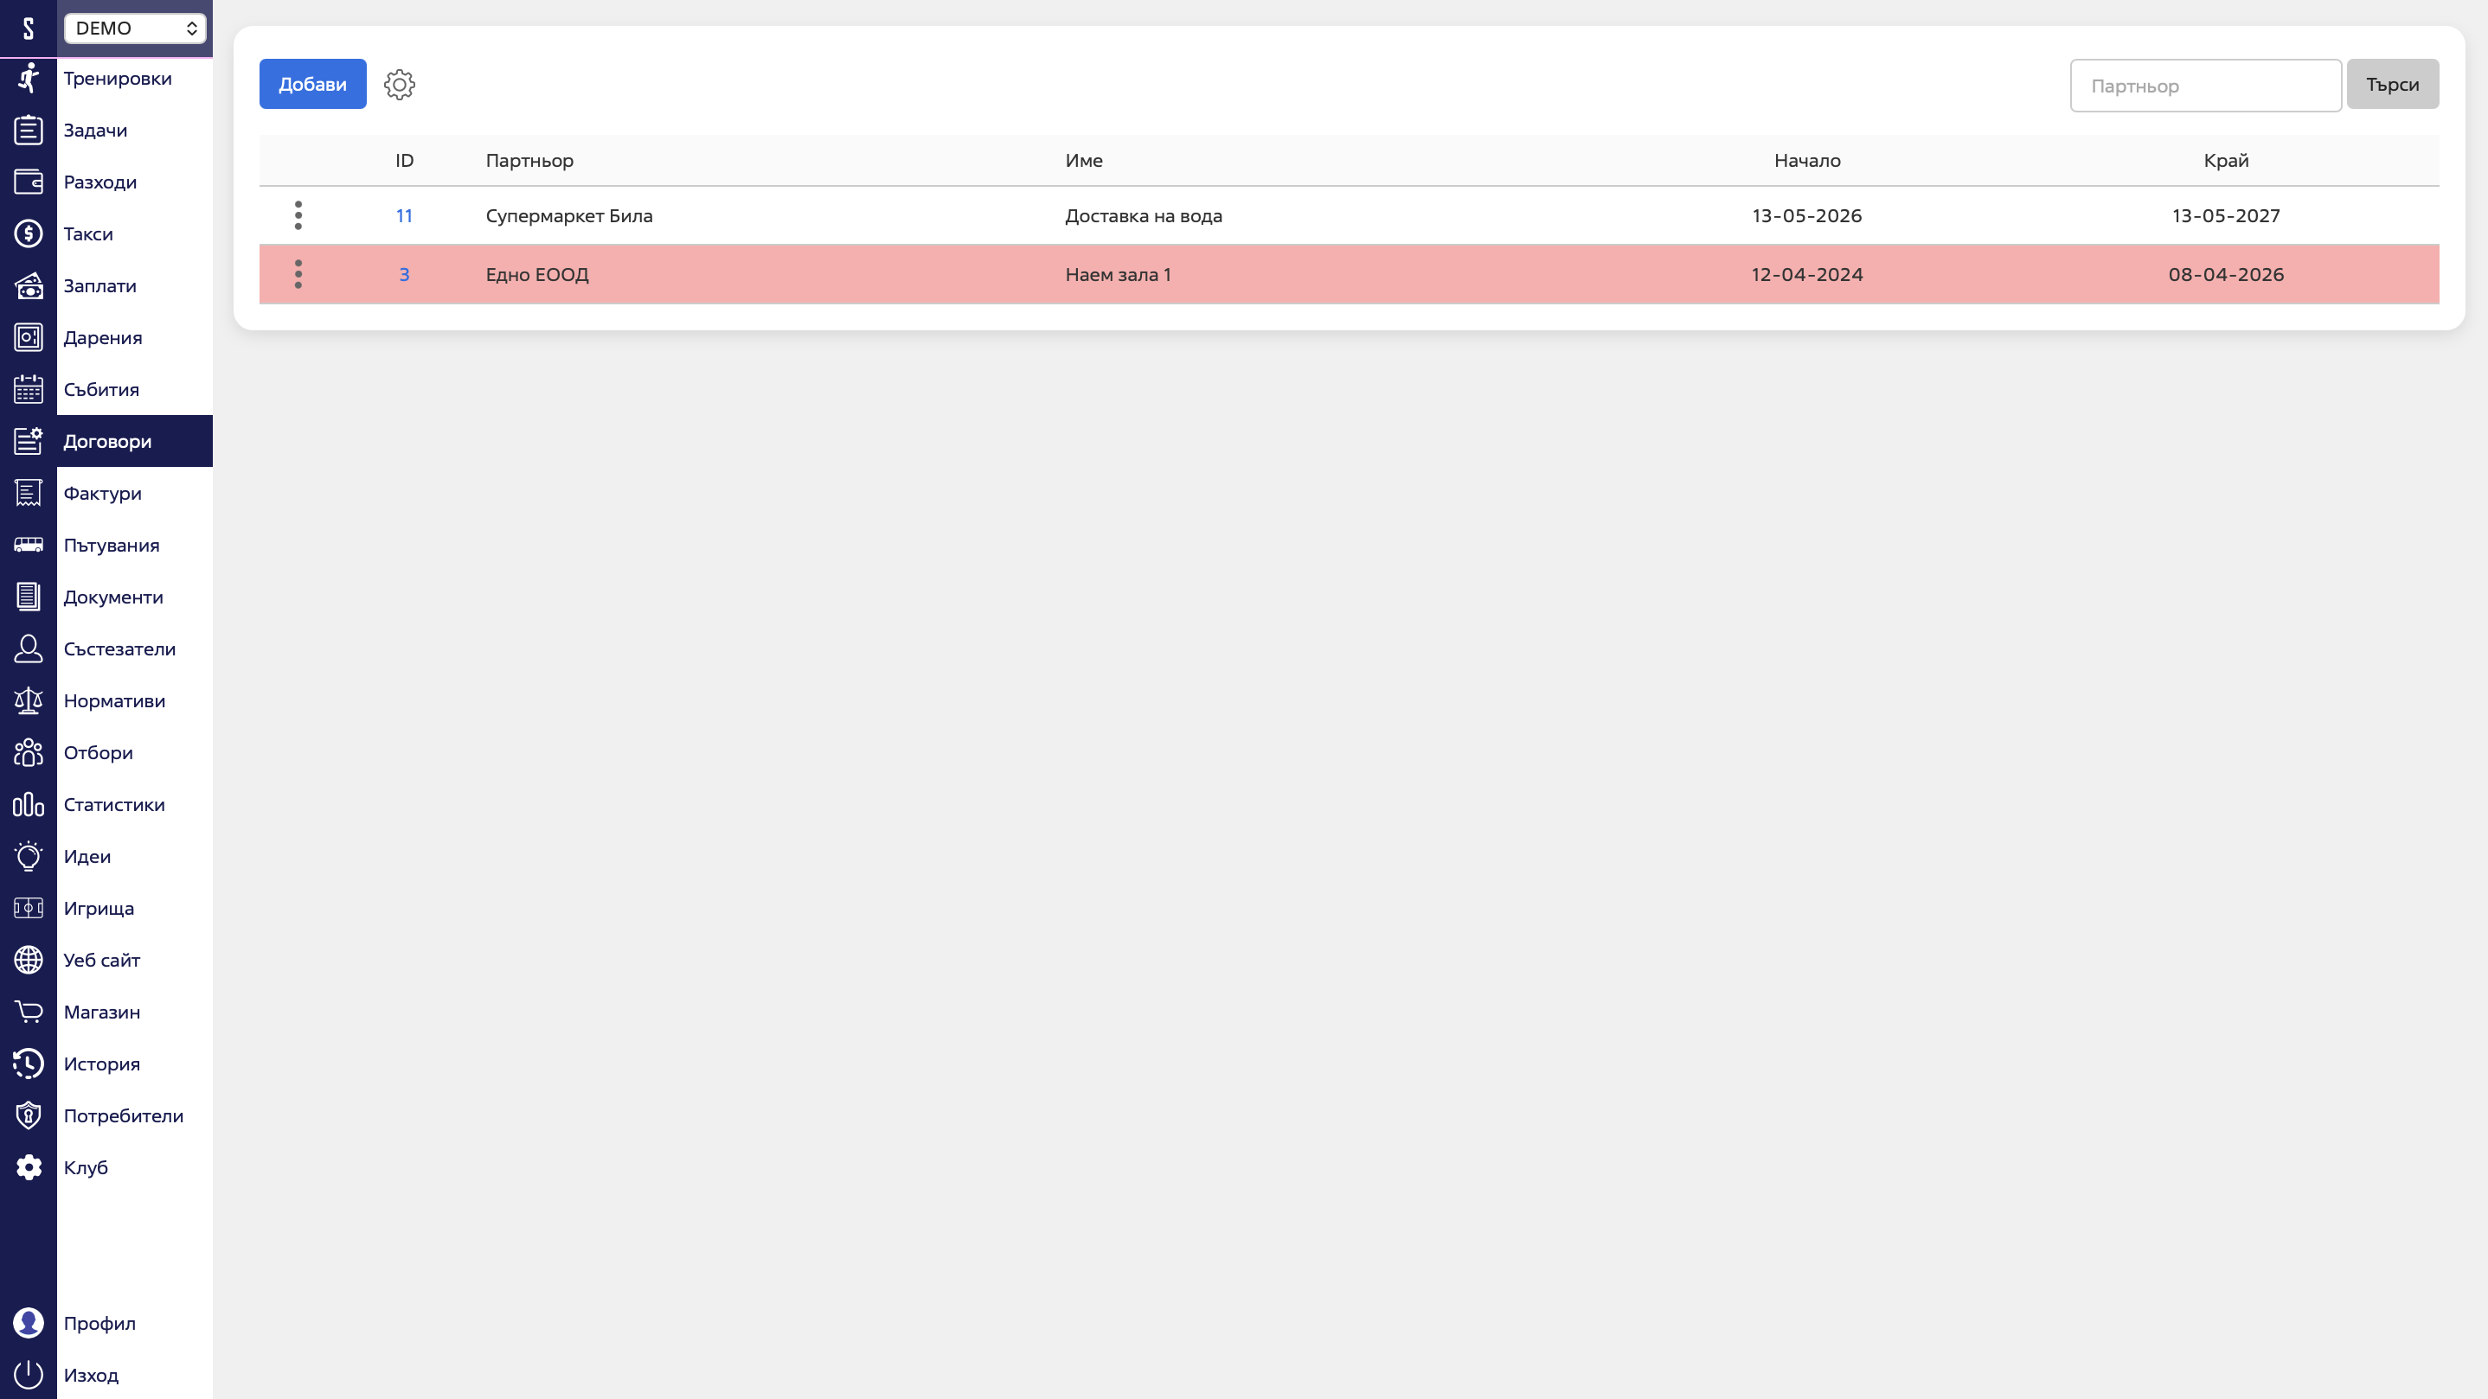
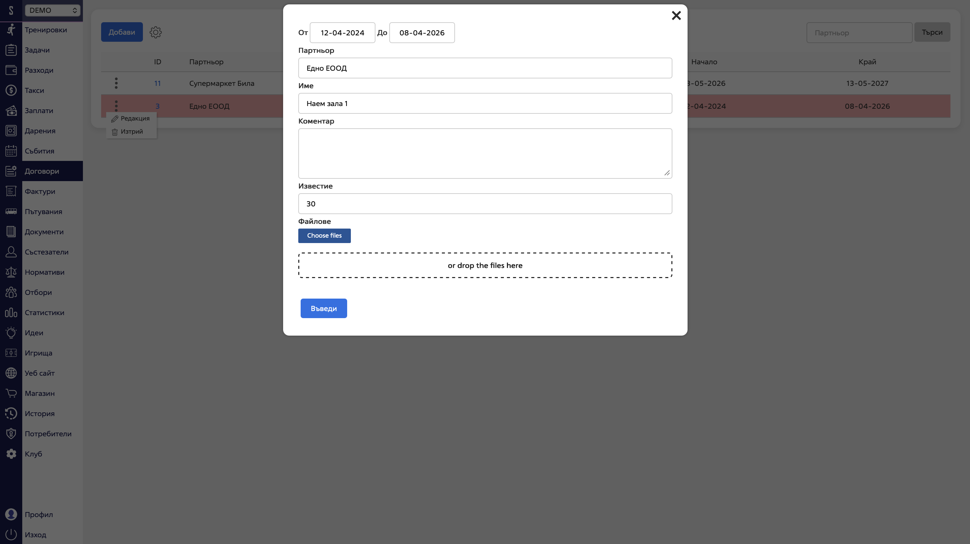
Договори
Caption
Секция “Договори” управлява договорите с партньорите. Въвежда се срок, име, партньор и тн, като има опция за изпращане на известие по мейл няколко дни преди изтичане на договора.
Caption

Slide 12
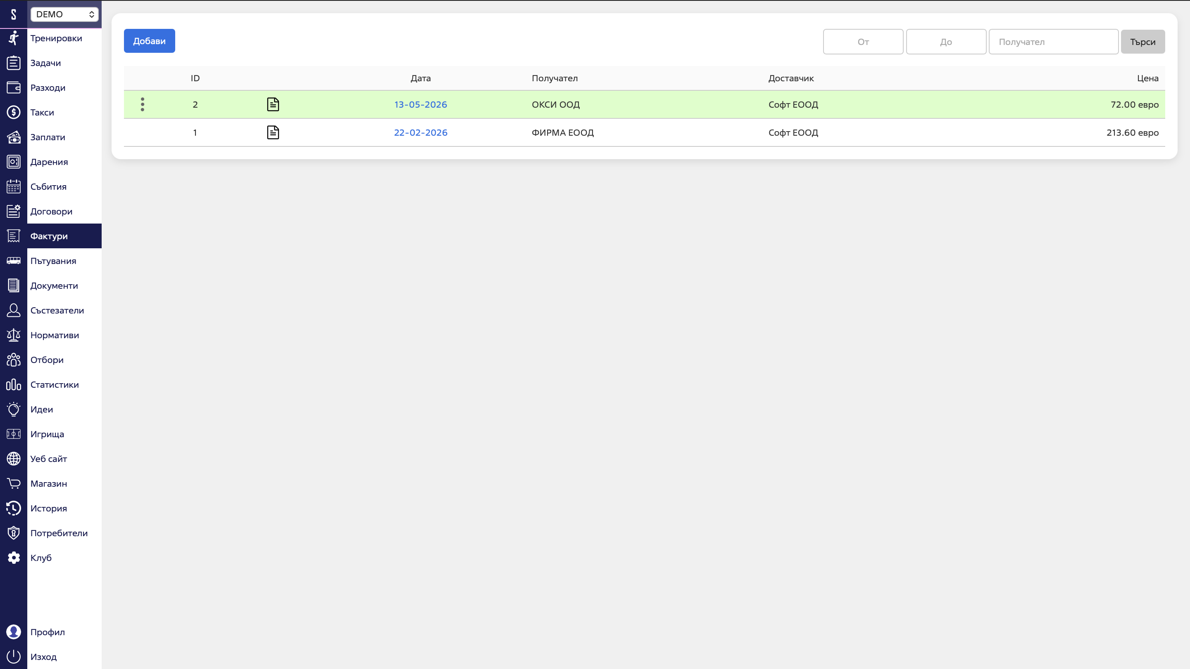
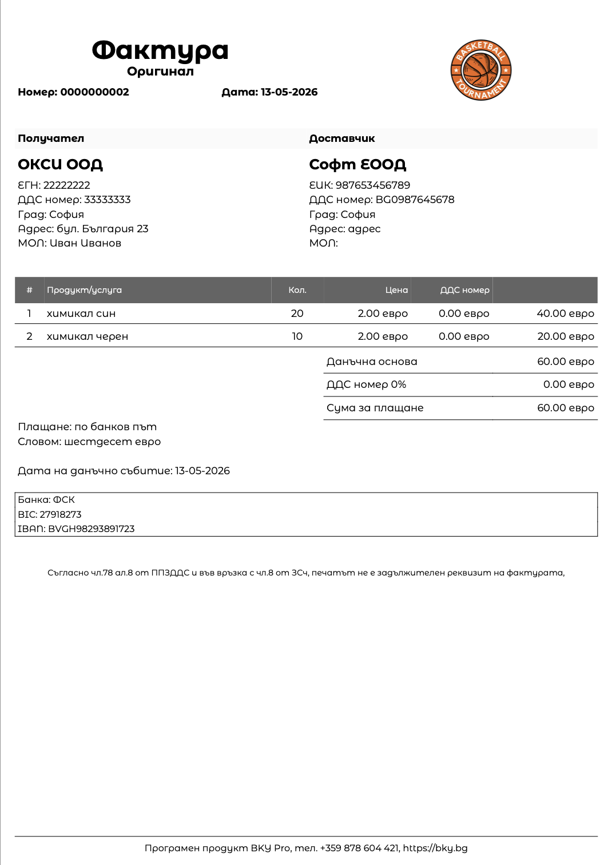
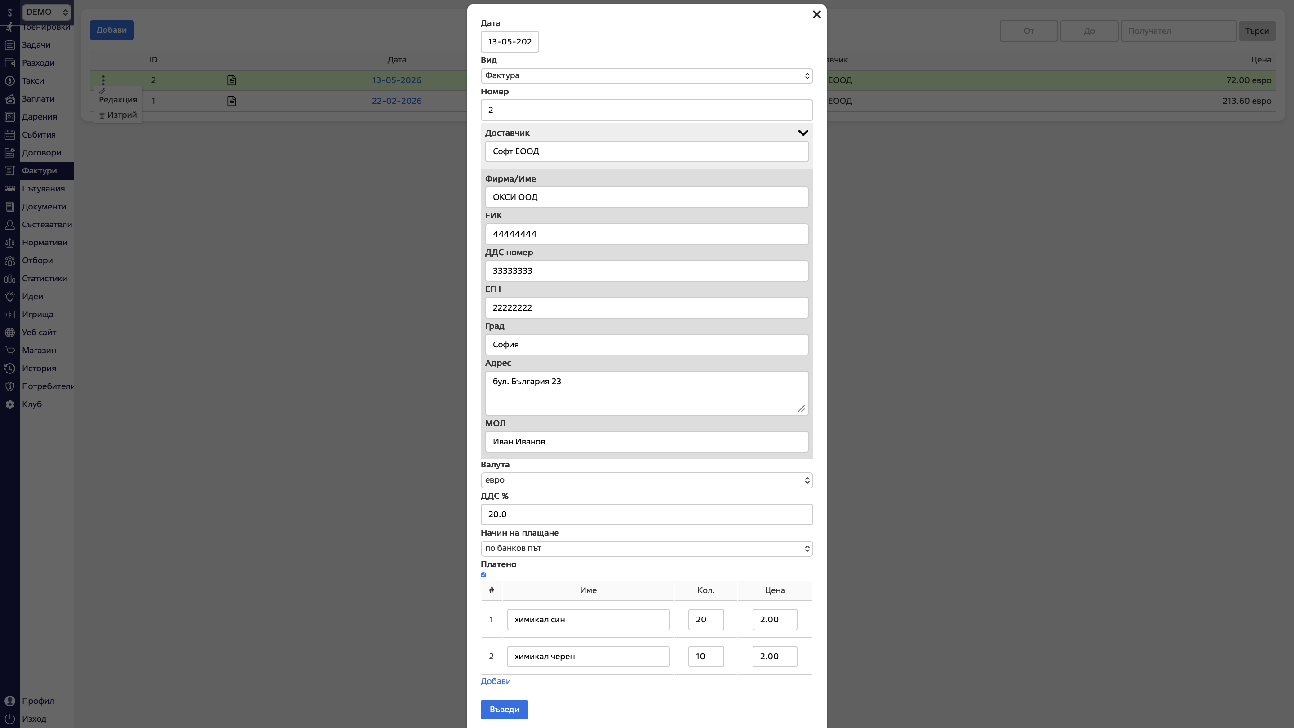
Фактури
Секция “Фактури” създава фактури или проформи със съответните данни за фирмата, продукти, цени, ддс, доставчик, дата и тн. Генериране на pdf файл с информацията за фактурата. Филтър по дата и фирма.
Caption
Caption

Slide 13
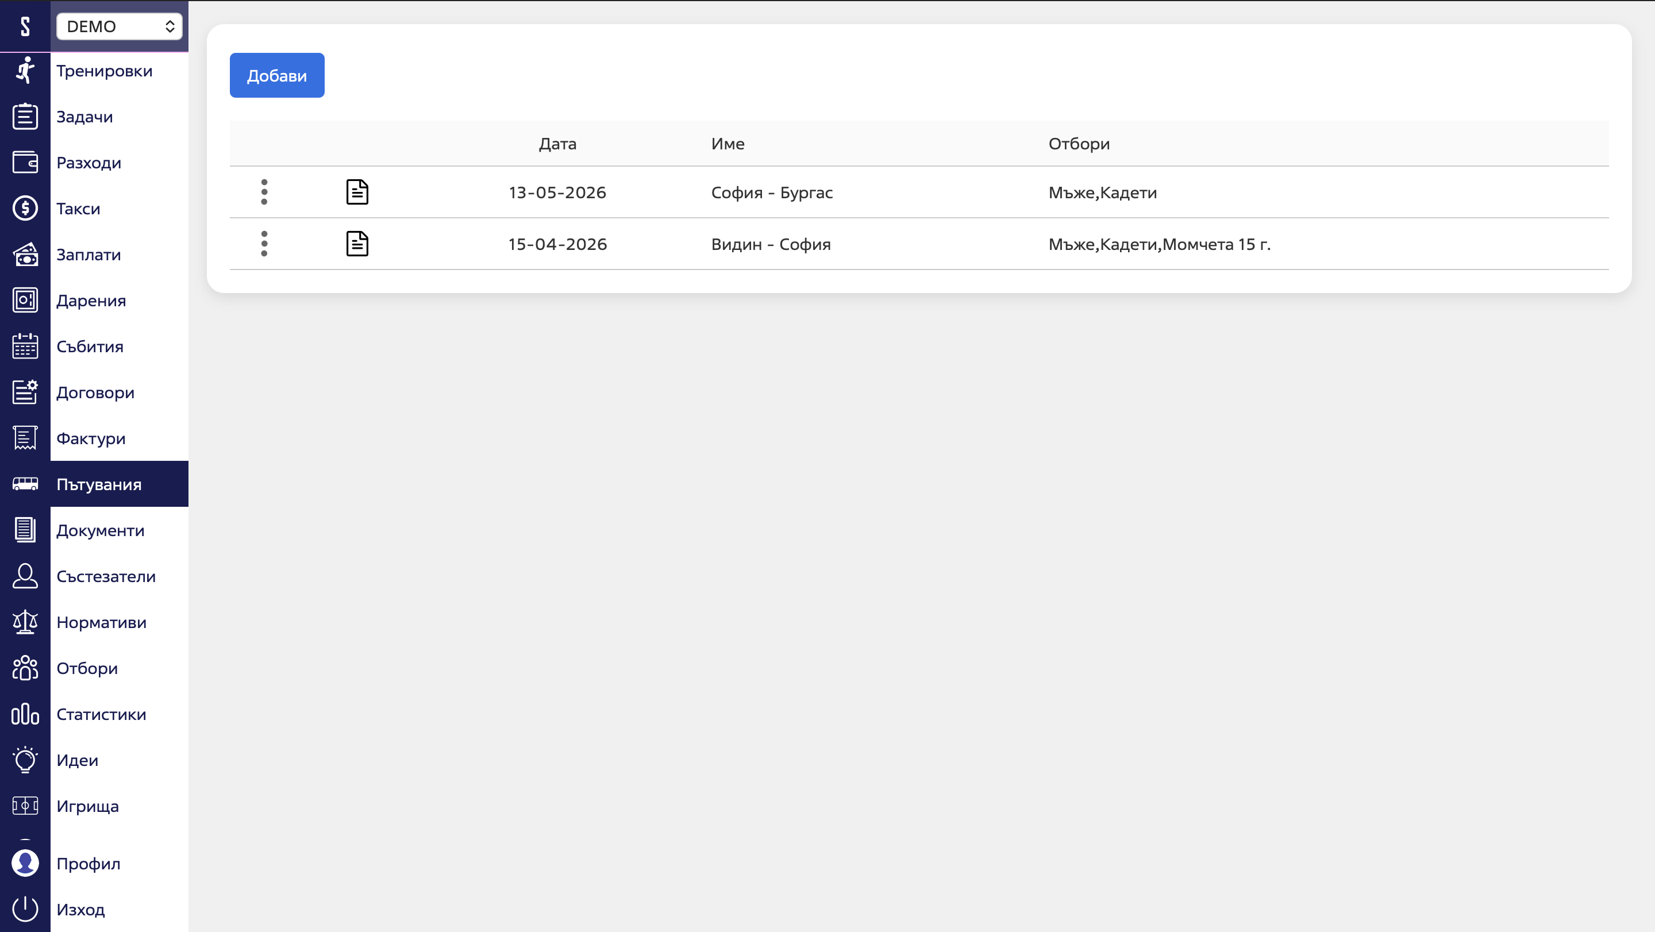

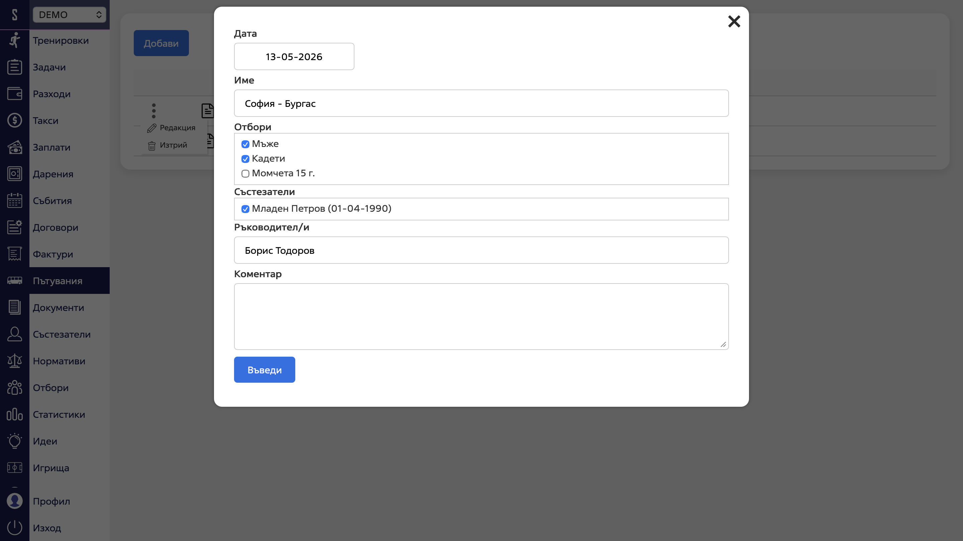
Пътувания
Секция “Пътувания” насрочва пътувания на отборите с определени ръководители, също така генерира pdf файл с информация за съответното пътуване.
Caption
Caption

Slide 14
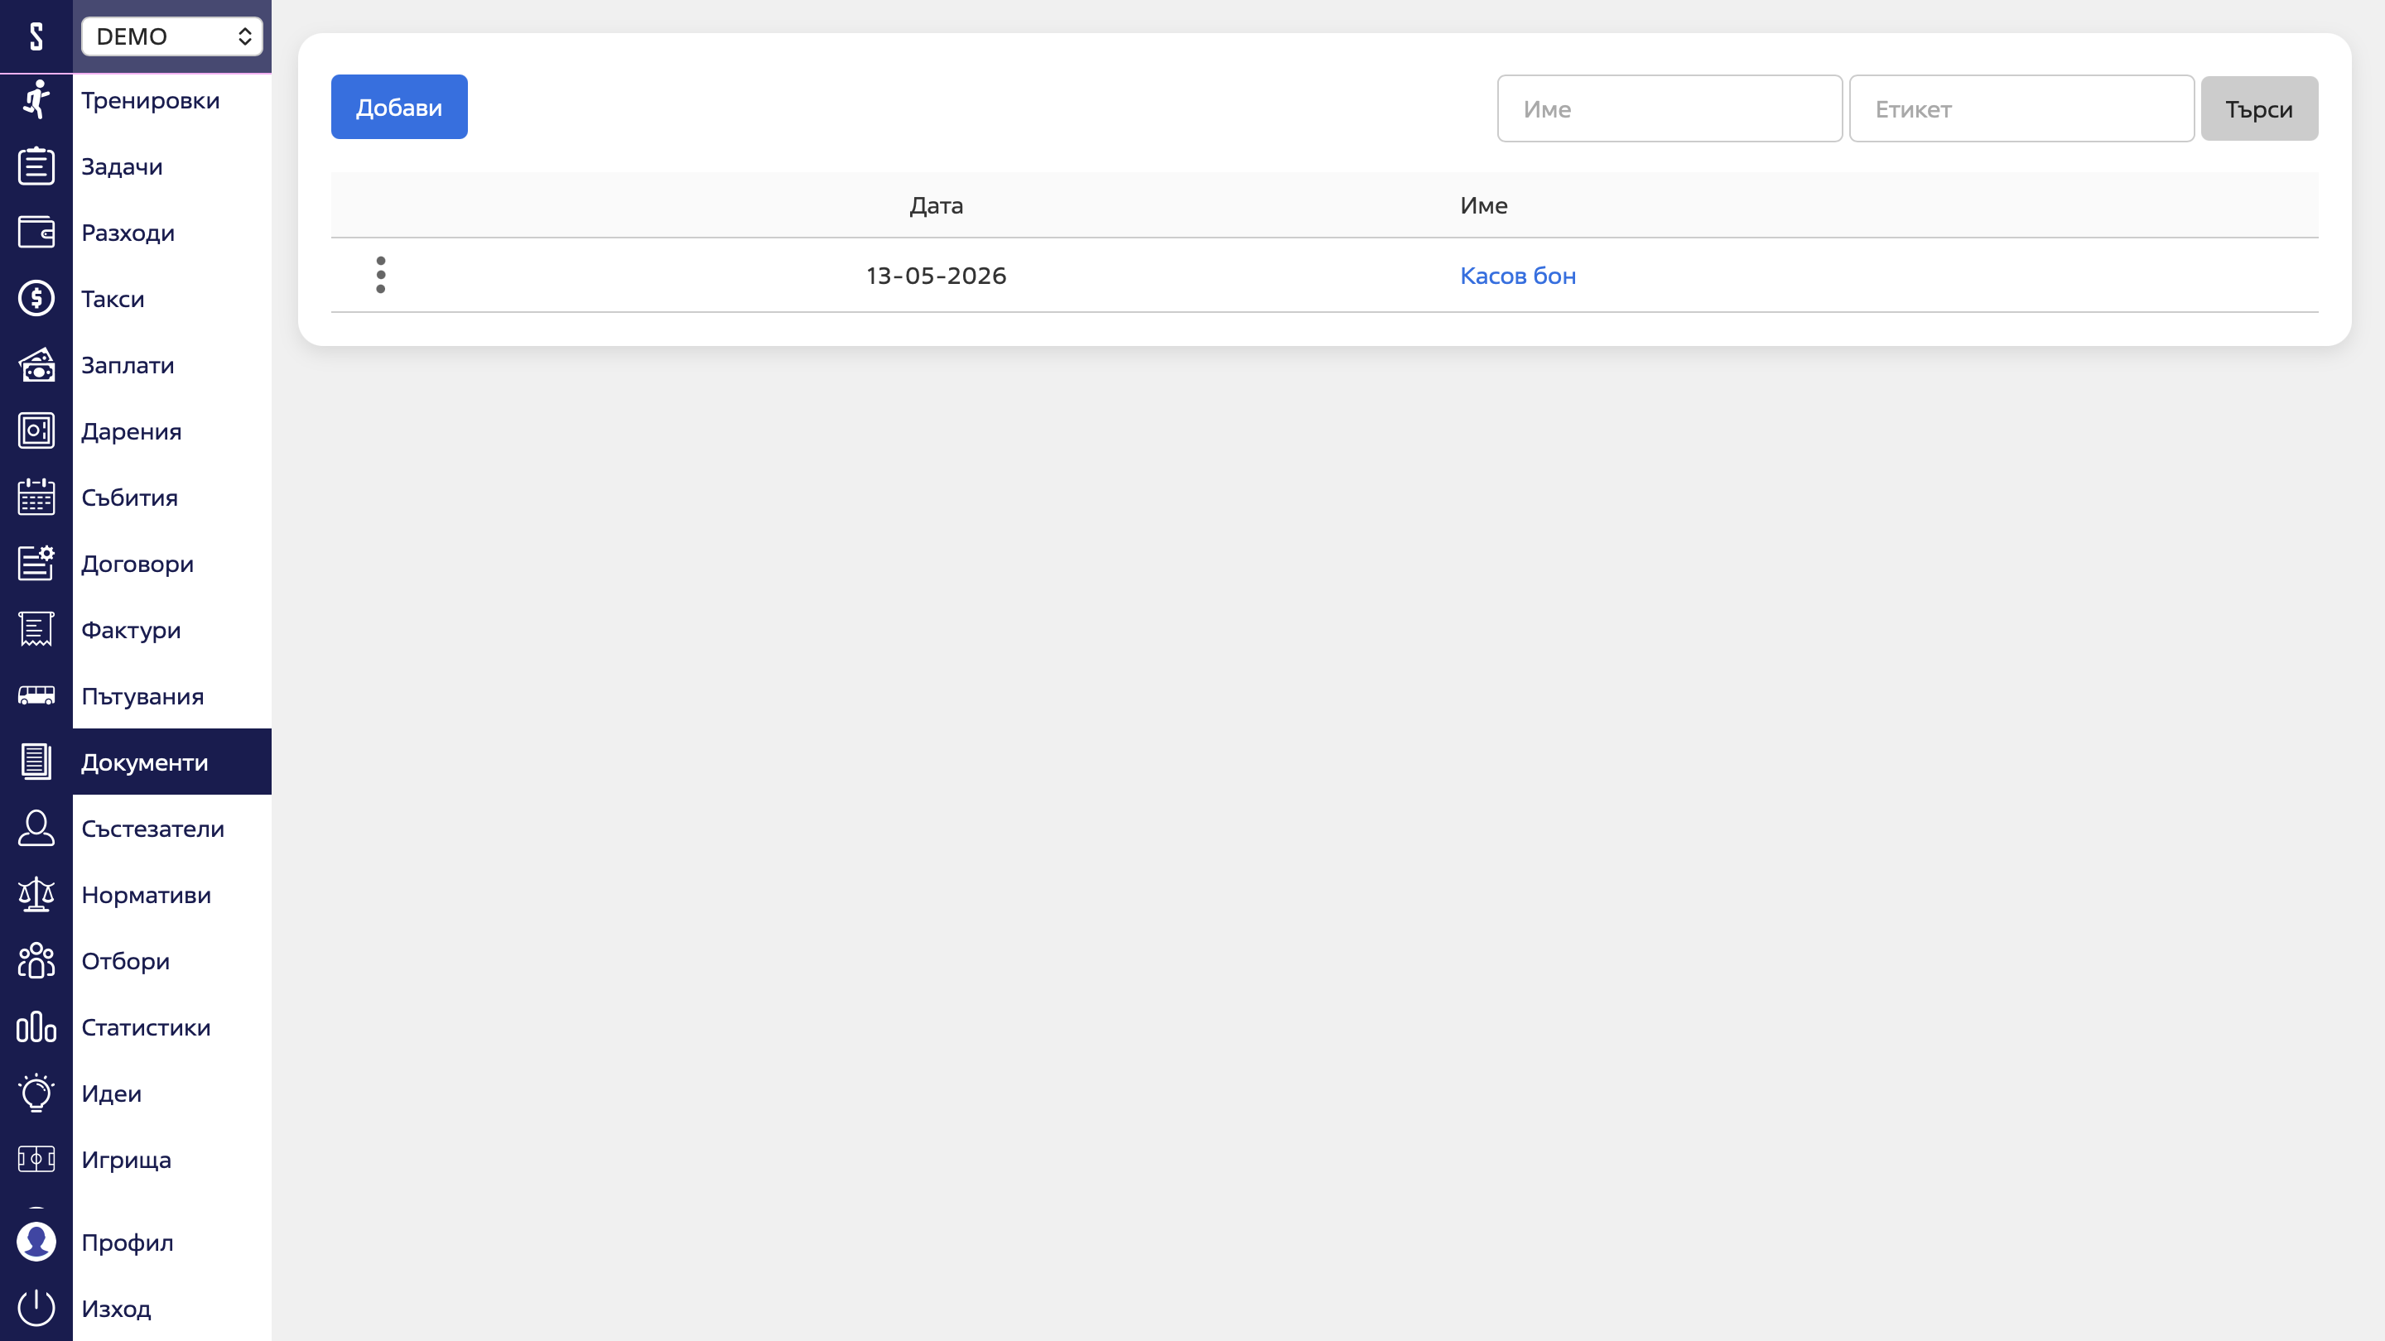
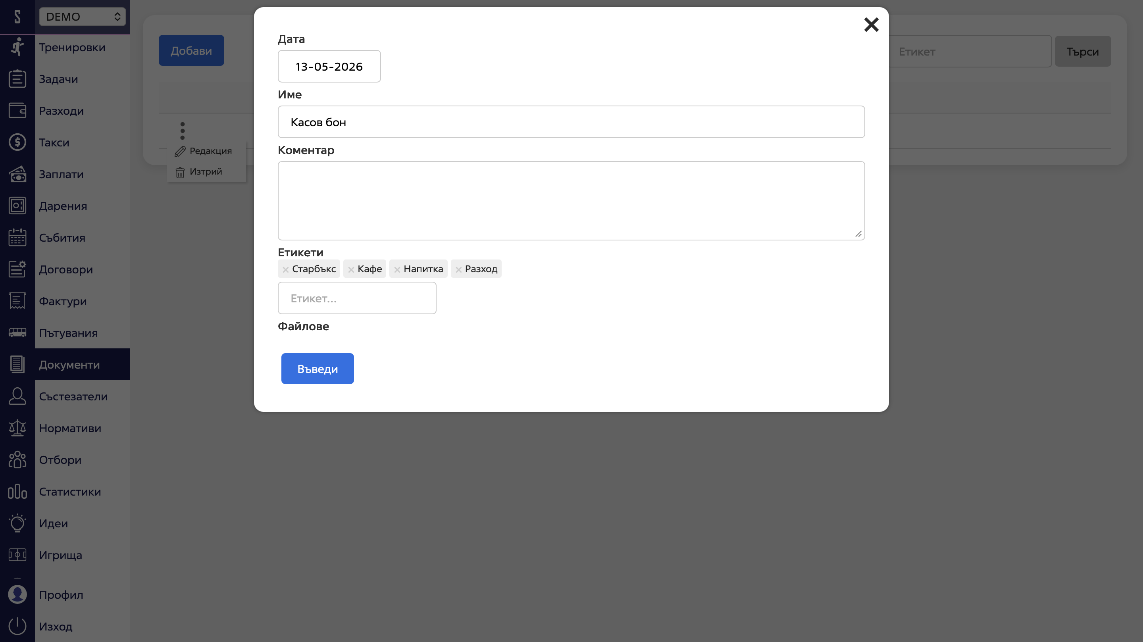
Документи
Caption
Секция “Документи” позволява управление на документи, които не са фактури например, като имат дата, описание и етикети, по които се оприличават. Филтър по име, етикет.
Caption

Slide 15
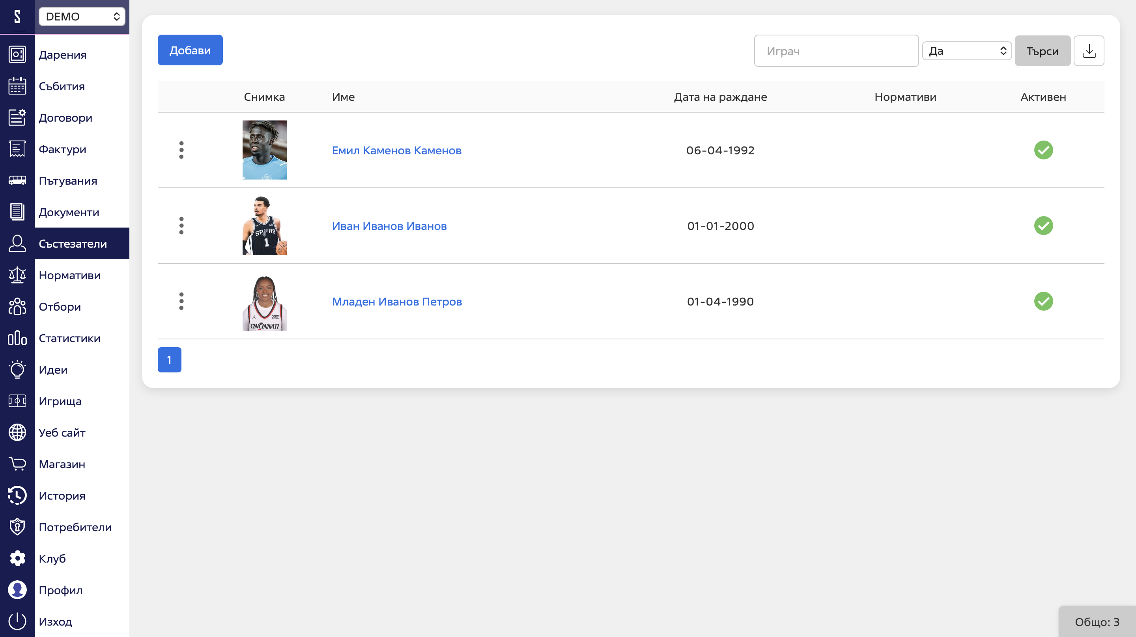
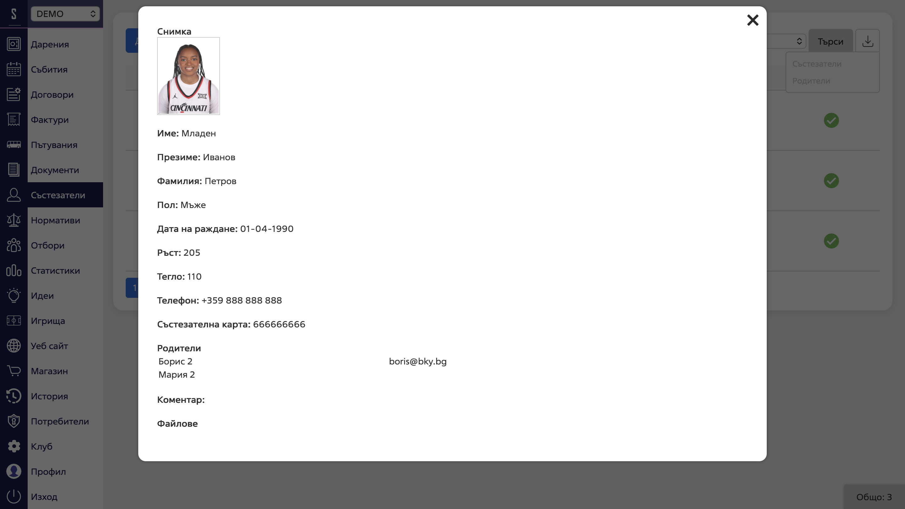
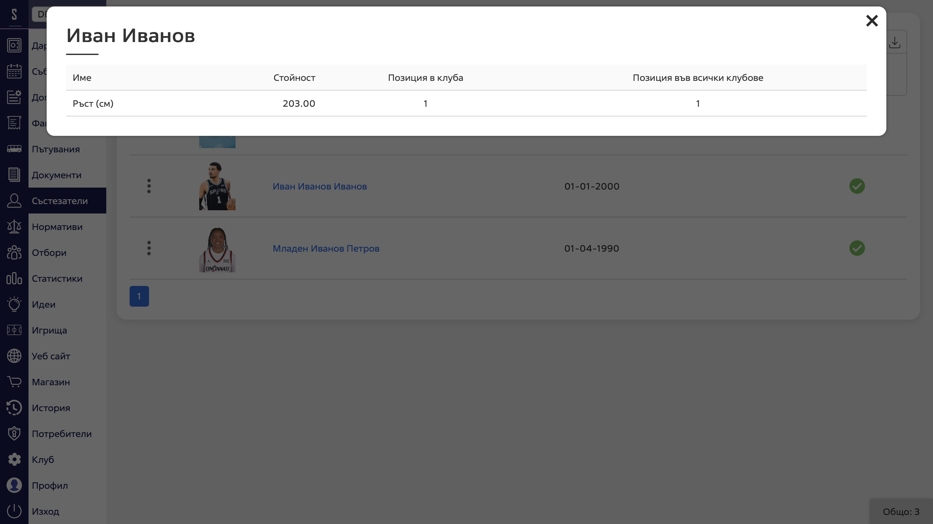
Състезатели
Секция “Състезатели” менажира играчите, като те имат снимка, име, пол, дата на раждане, телефон, родители и тн. Също така, се визуализират нормативите за всеки играч, като ръст, тегло, изчислява се мястото му спрямо другите играчи в отбора и в клуба. Възможност за експорт на играчи и родители. Филтър по активност и име.
Caption
Caption
Caption

Slide 16
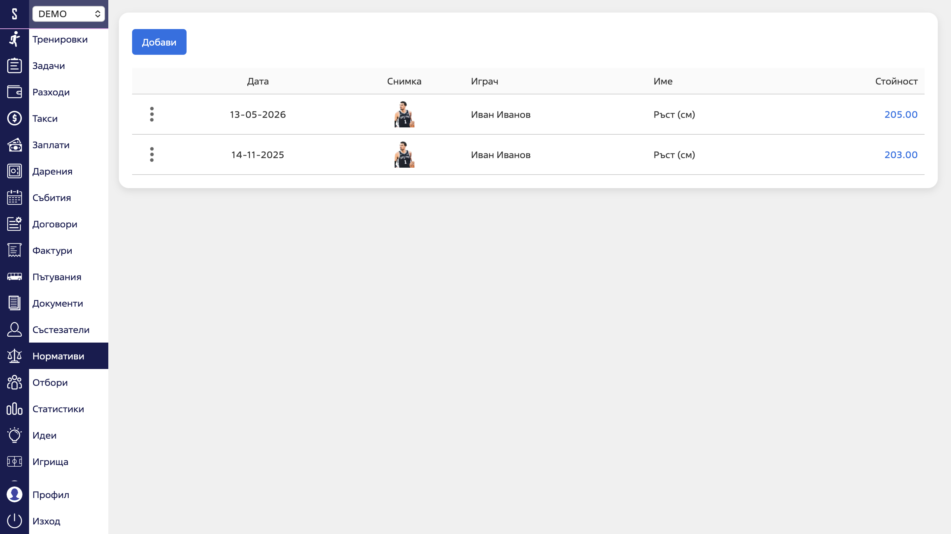
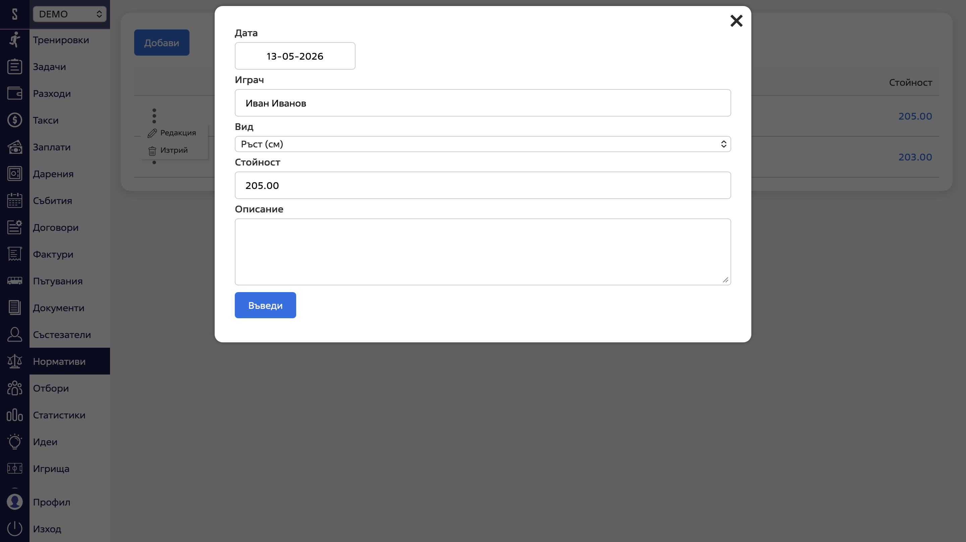
Нормативи
Caption
Секция “Нормативи” позволява управление на положените нормативи от съответните играчи, като се избира дата, вид, стойност и тн. Редакция и изтриване.
Caption

Slide 17
Отбори
Секция “Отбори” управлява играчите и треньорите за всеки отбор, който има съответно снимка, име, пол, възраст и тн.
Caption
Caption

Slide 18
Статистики
Caption
Секция “Статистики” визуализира с графика съответно Разходите по месеци и Таксите по валути и месеци от съответната избрана година.
Caption

Slide 19
Идеи
Caption
Секция “Идеи” позволява да се анкетират потребителите за дадена добавена идея на какво мнение са. Те получават на вайбър съобщение за гласуване на нова идея. Филтър по статус.
Caption

Slide 20
Игрища
Caption
Секция “Игрища” съхранява информация за залите и местата, които се използват от клуба. Всеки от тях име име, лице за контакт, телефон и тн. Редакция и изтриване.
Caption

Slide 21
Уеб сайт
Секция “Уеб сайт” управлява менютата, които се визуализират на външния уеб сайт на клуба. Имаме основно меню, footer, както и управление на новини, спонсори и снимките на заглавната страница.
Caption
Caption

Slide 22
Магазин
Секция “Магазин” управлява поръчките и продуктите, които се продават на уеб сайта на клуба. Има възможност за ръчно вкарване на поръчки, редакция, статус и тн. Продуктите имат име, снимка, цена и тн.
Caption
Caption

Slide 23
История
Секция “История” показва действията на потребителите на системата, като триене, редактиране и тн със съответната дата и час на действието.
Caption

Slide 24
Потребители
Секция “Потребители” управлява профилите на потребителите на системата, както и менажира правата и заплатите им. Също така, има опция за изпращане на покана на нов потребител.
Caption
Caption
Caption

Slide 25
Клуб
Caption
Секция “Клуб” управлява цялата информация за клуба - снимка, име, контакти, адрес, медии, фирма и тн.
Caption

Slide 26
Профил
Секция “Профил” дава възможност за редакция на данните за съответния потребител, който е влязъл в системата. Също така, има опция за смяна на паролата.
Caption

